Slide 1
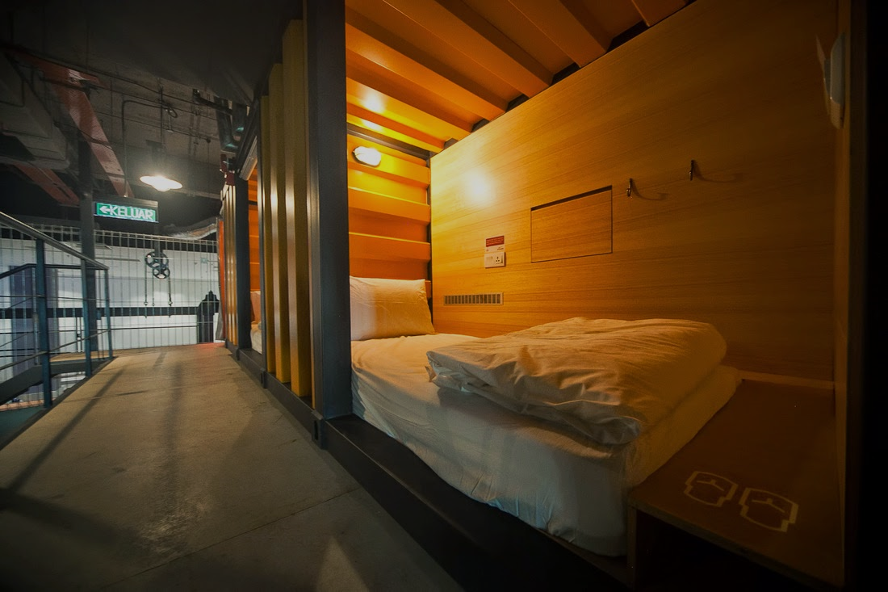

CAPSULE HOTEL
Metodi Quantitativi per Economia, Finanza e Management
a.a. 2021-2022
Cecchini Federico 00 27111
Francia Luca 0027640 Papotto Marco 0027742
Scisetti Marta 0026188
Vezzani Filippo 0028291

Slide 2
INDICE (1/2)
1) INTRODUZIONE
1.1) CHI SIAMO
1.2) I CAPSULE HOTEL
1.3) ANALISI SWOT
1.4) FORZE DI PORTER
1.5) IL SETTORE TURISTICO
1.5.1) L’ITALIA
1.6) MERCATO CAPSULE HOTEL
1.7) OBIETTIVO DELLA RICERCA
1.8) POPOLAZIONE TARGET
1.9) IL QUESTIONARIO
1.9.1) STRUTTURA DEL QUESTIONARIO
1.9.2) SOMMINISTRAZIONE DEL QUESTIONARIO
1.9.3) AGGIUSTAMENTO DEL QUESTIONARIO
1.10) SAMPLE DESCRIPTION
1.11) CONFRONTO TRA CAMPIONE E POPOLAZIONE
1.12) LE VARIABILI RILEVATE
1.13) INCIDENZA DEL COVID-19 SULLA RICERCA
2) ANALISI UNIVARIATA
2.1) CONOSCENZA DEI CAPSULE HOTEL
2.2) VOLONTÀ DI ALLOGGIARE IN UN CAPSULE HOTEL
2.3) BUDGET PER CAPSULE HOTEL
2.4) FINALITÀ DI VIAGGIO
2.5) CONCLUSIONI
3) ANALISI BIVARIATA
3.1) ANALISI DI CONNESSIONE
3.2) ANALISI DI CORRELAZIONE LINEARE
3.3) ANALISI DI ANOVA
3.4) CONCLUSIONI

Slide 3
INDICE (2/2)
4) ANALISI FATTORIALE
4.1 OBIETTIVI DELL’ANALISI FATTORIALE
4.2) LE VARIABILI SCELTE
4.3) CORRELAZIONE TRA LE VARIABILI
4.4) RICERCA DELLE POSSIBILI SOLUZIONI
4.5) CONFRONTO TRA LE VARIE SOLUZIONI
4.6) INTERPRETAZIONE E CONCLUSIONI
6) REGRESSIONE LOGISTICA
6.1) OBIETTIVI DELLA REGRESSIONE
LOGISTICA
6.2) STIMA DEL MODELLO
6.3) APPLICAZIONE DEL METODO STEPWISE
6.4) BONTA’ DEL MODELLO
6.5) INTERPRETAZIONE DEI COEFFICIENTI
6.6) CONCLUSIONI
5) REGRESSIONE LINEARE
5.1) OBIETTIVI DELLA REGRESSIONE LINEARE
5.2) MULTICOLLINEARITA’
5.3) BONTA’ DEL MODELLO
5.4) METODO STEPWISE E SUA VALUTAZIONE
5.5) METODI BACKWORD E FORWARD
5.6) INTERPRETAZIONE DEI COEFFICIENTI
5.7) CONCLUSIONI

Slide 4
EXECUTIVE SUMMARY (1/2)
La nostra survey aveva come obiettivo principale quello di capire se era possibile o no, per la nostra agenzia, implementare un pacchetto viaggio contenente i Capsule Hotel. Riteniamo infatti, che questa innovativa formula di soggiorno, abbia un alto potenziale e che essere una delle prime compagnie di viaggio ad offrire soluzioni del genere possa essere un valore aggiunto non indifferente a livello competitivo. Per farlo abbiamo intervistato un campione di 206 rispondenti residenti nel comune di Milano, stratificati per sesso ed età anagrafica in rapporto ai dati ISTAT.
Fin dalle prime analisi è stato chiaro come il mercato dei Capsule Hotel sia ancora acerbo in Italia: quasi la metà dei rispondenti non ha infatti presente cosa siano. Inoltre, è abbastanza evidente come per molti soggetti questa formula di alloggio sia ancora troppo dirompente: il 30% dei rispondenti ha infatti detto che eviterebbe di provarli. Questi sono dati, che in un qualche modo, ci aspettavamo; ma il fatto che sia un trend in forte crescita ci fa pensare che sia comunque conveniente provare ad inserirlo nei nostri pacchetti; soprattutto è possibile farlo se si segue una strategia di targetizzazione ben mirata. Abbiamo quindi cercato di analizzare i dati più in profondità: si è mostrata una forte connessione tra consumatori “non tradizionalisti” e la voglia di provare i Capsule Hotel. Altro dato molto interessante è stata la correlazione tra l’importanza che i rispondenti danno al prezzo e la quantità di impegno nella scelta dell’alloggio. Questo tipo di correlazione ci dice quanto i possibili soggetti che si affideranno alla nostra agenzia (soggetti che prestano maggiore impegno nel preparare i propri viaggi) facciano particolare attenzione al prezzo (caratteristica sicuramente positiva dei Capsule Hotel). In sintesi abbiamo quindi evidenziato come sia presente un target del campione più che pronto a sperimentare questa formula. È stato pertanto fondamentale delinearne le caratteristiche, con l’obiettivo di creare un pacchetto ad hoc.

Slide 5
EXECUTIVE SUMMARY (2/2)
Arriviamo quindi a uno dei risultati più importanti della survey: è stato dimostrato, da svariate tipologie di analisi, come la caratteristica che meglio accomuna una forte predisposizione all’utilizzo dei Capsule Hotel sia quella dell'alta quantità di viaggi che un soggetto effettua in media. Questo dato è veramente cruciale poiché sottolinea come, anche in un mercato acerbo come quello in questione, il target di soggetti per cui storicamente era stata pensata questa tipologia di struttura, sia prevalso anche nei nostri rispondenti. Abbiamo quindi dato forte enfasi a questa informazione e ipotizzato varie idee per sfruttare al massimo questo target. Nello specifico è stato ideato un pacchetto premium per la tipologia di soggetti che si è mostrata più abitudinaria in assoluto nei propri viaggi: i soggetti che viaggiano per lavoro. Questo pacchetto comprenderà principalmente pasti e optional già inclusi nel pacchetto con un piccolo sovraprezzo e sarà presentato direttamente alle società. Questa soluzione potrebbe essere vincente per tutte quelle attività in cui sono presenti frequenti trasferte per tempi limitati, infatti ipotizziamo che molte delle società a cui la proporremo saprà riconoscere il valore intrinseco della nostra offerta.
In fine andiamo a riportare come i nostri due modelli di maggiore complessità (regressione lineare e logistica) abbiano riportato risultati interessanti, anche se per alcuni aspetti essi siano difficilmente interpretabili. In primo luogo anche queste analisi hanno dimostrato il forte legame con la quantità di viaggi effettuati dal rispondente: sia la disponibilità a provare la struttura che il budget ad essa riservato sono fortemente influenzati positivamente da questa variabile. In secondo luogo invece si è osservato come sarà doveroso presentare nei propri pacchetti le formule meno hard possibile di Capsule Hotel: sia la disponibilità che il budget dei rispondenti sono negativamente relazionati sia ai punti classicamente forti che deboli della struttura.

Slide 6
1) INTRODUZIONE
1.1) CHI SIAMO
1.2) I CAPSULE HOTEL
1.3) ANALISI SWOT
1.4) FORZE DI PORTER
1.5) IL SETTORE TURISTICO
1.5.1) L’ITALIA
1.6) MERCATO CAPSULE HOTEL
1.7) OBIETTIVO DELLA RICERCA
1.8) POPOLAZIONE TARGET
1.9) IL QUESTIONARIO
1.9.1) STRUTTURA DEL QUESTIONARIO
1.9.2) SOMMINISTRAZIONE DEL QUETIONARIO
1.9.3) AGGIUSTAMENTO DEL QUESTIONARIO
1.10) SAMPLE DESCRIPTION
1.11) CONFRONTO TRA CAMPIONE E POPOLAZIONE
1.12) LE VARIABILI RILEVATE
1.13) INCIDENZA DEL COVID-19 SULLA RICERCA

Slide 7

1.1) CHI SIAMO
Siamo 5 giovani dipendenti dell’agenzia di viaggi “Superviaggi Milano” ai quali è stato affidato il compito di testare la realizzabilità di un nuovo pacchetto viaggio contenente i Capsule Hotel. Con tale obiettivo è stata quindi svolta la survey qui proposta, partendo da un analisi del mercato di riferimento.

Slide 8
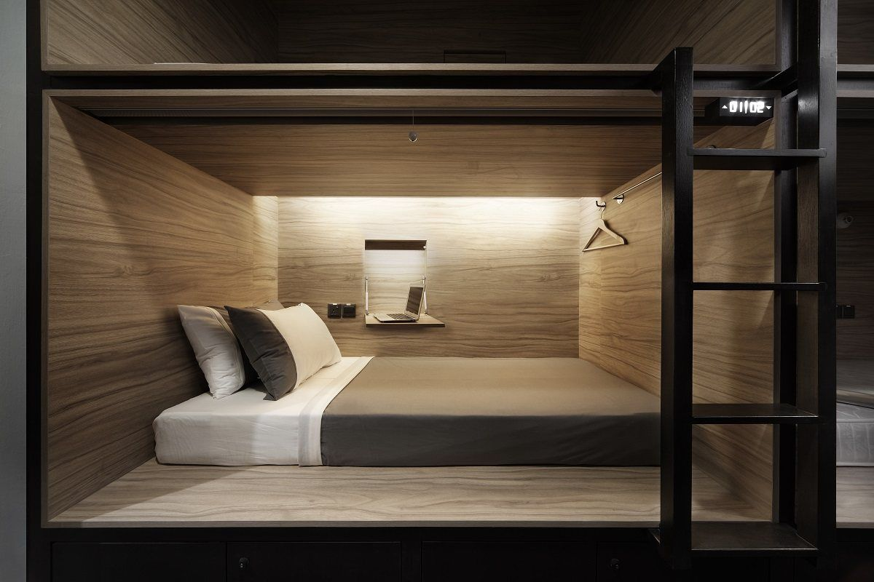
1.2) I CAPSULE HOTEL (1/4)
Prima di partire però contestualizziamo questa innovativa formula di alloggio. I Capsule Hotel sono una particolare categoria di alberghi ancora poco conosciuta in Italia, ma in forte crescita nel mondo. La maggior parte di queste strutture è presente in Asia, in particolare in Giappone: luogo d’origine di queste strutture. Ma qual è la loro particolarità? Sono delle strutture ricettive che, al posto dei normali alberghi, offrono ai loro ospiti delle stanze di dimensione particolarmente ridotta, dette capsule. Questa interessante conformazione permette loro di ottenere una forte efficienza: altà capienza delle strutture, alta igene delle capsule, luoghi strategici e costi di gestione bassi.

Slide 9

1.2) I CAPSULE HOTEL (2/4)
A fronte di questa forte efficienza si deve però considerare, come i Capsule Hotel, vadano a fornire un servizio drasticamente diverso da quello tradizionale a cui siamo abituati. Essi sono infatti ispirati dalla cultura/life style giapponese: particolarmente incentrati sulla singolarità dell’individuo e su una forte produttività collettiva. Nascono, infatti, per soddisfare le esigenze dei salarymen: impiegati pendolari delle grandi aziende giapponesi che spesso sono costretti a lavorare fino a tardi in trasferta e perciò perdono la possibilità di fare ritorno a casa. Elenchiamo quindi alcuni dei punti maggiormente caratteristici dei Capsule Hotel, partendo da quelli definibili come negativi.
Nelle capsule (solitamente) non è presente spazio per i bagagli, quest’ultimi vanno quindi lasciati nei depositi bagaglio comuni: armadietti sorvegliati 24 ore su 24. Il check-in e il check-out vengono effettuati giornalmente; quindi, se si alloggia per più di un giorno, queste operazioni dovranno ripetersi ogni mattina. I bagni della struttura sono in comune per tutti i clienti.

Slide 10
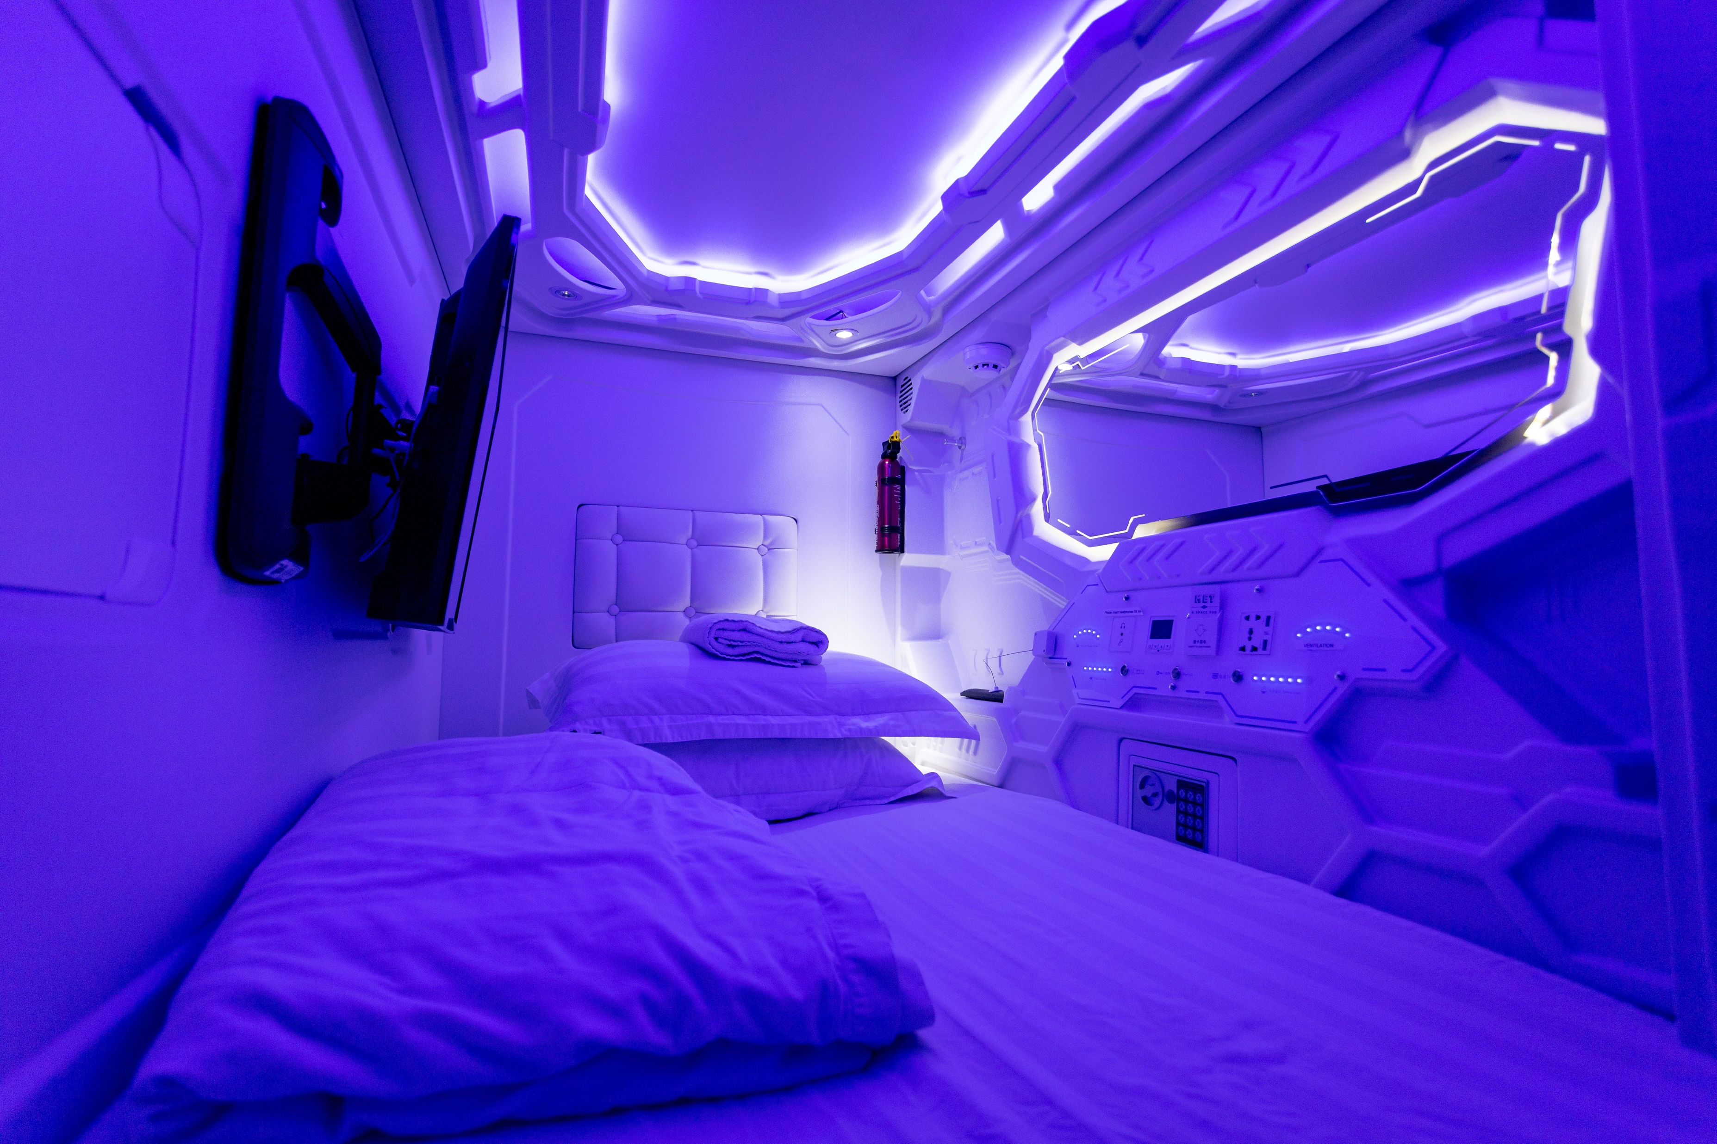
1.2) I CAPSULE HOTEL (3/4)
Alcuni punti interessanti per i clienti possono invece essere i seguenti.
Il loro prezzo economico, che solitamente si aggira tra i 30 e i 60 euro (dato dalla loro alta efficienza). Il posizionamento strategico che riescono ad offrire ovunque visto le loro limitate dimensioni (vicino a stazioni, centri città e/o aeroporti). La continua igienizzazione delle capsule. La possibilità di usufruire di capsule particolarmente accoglienti, che fanno della tecnologia il loro forte tramite optional veramente innovativi.

Slide 11
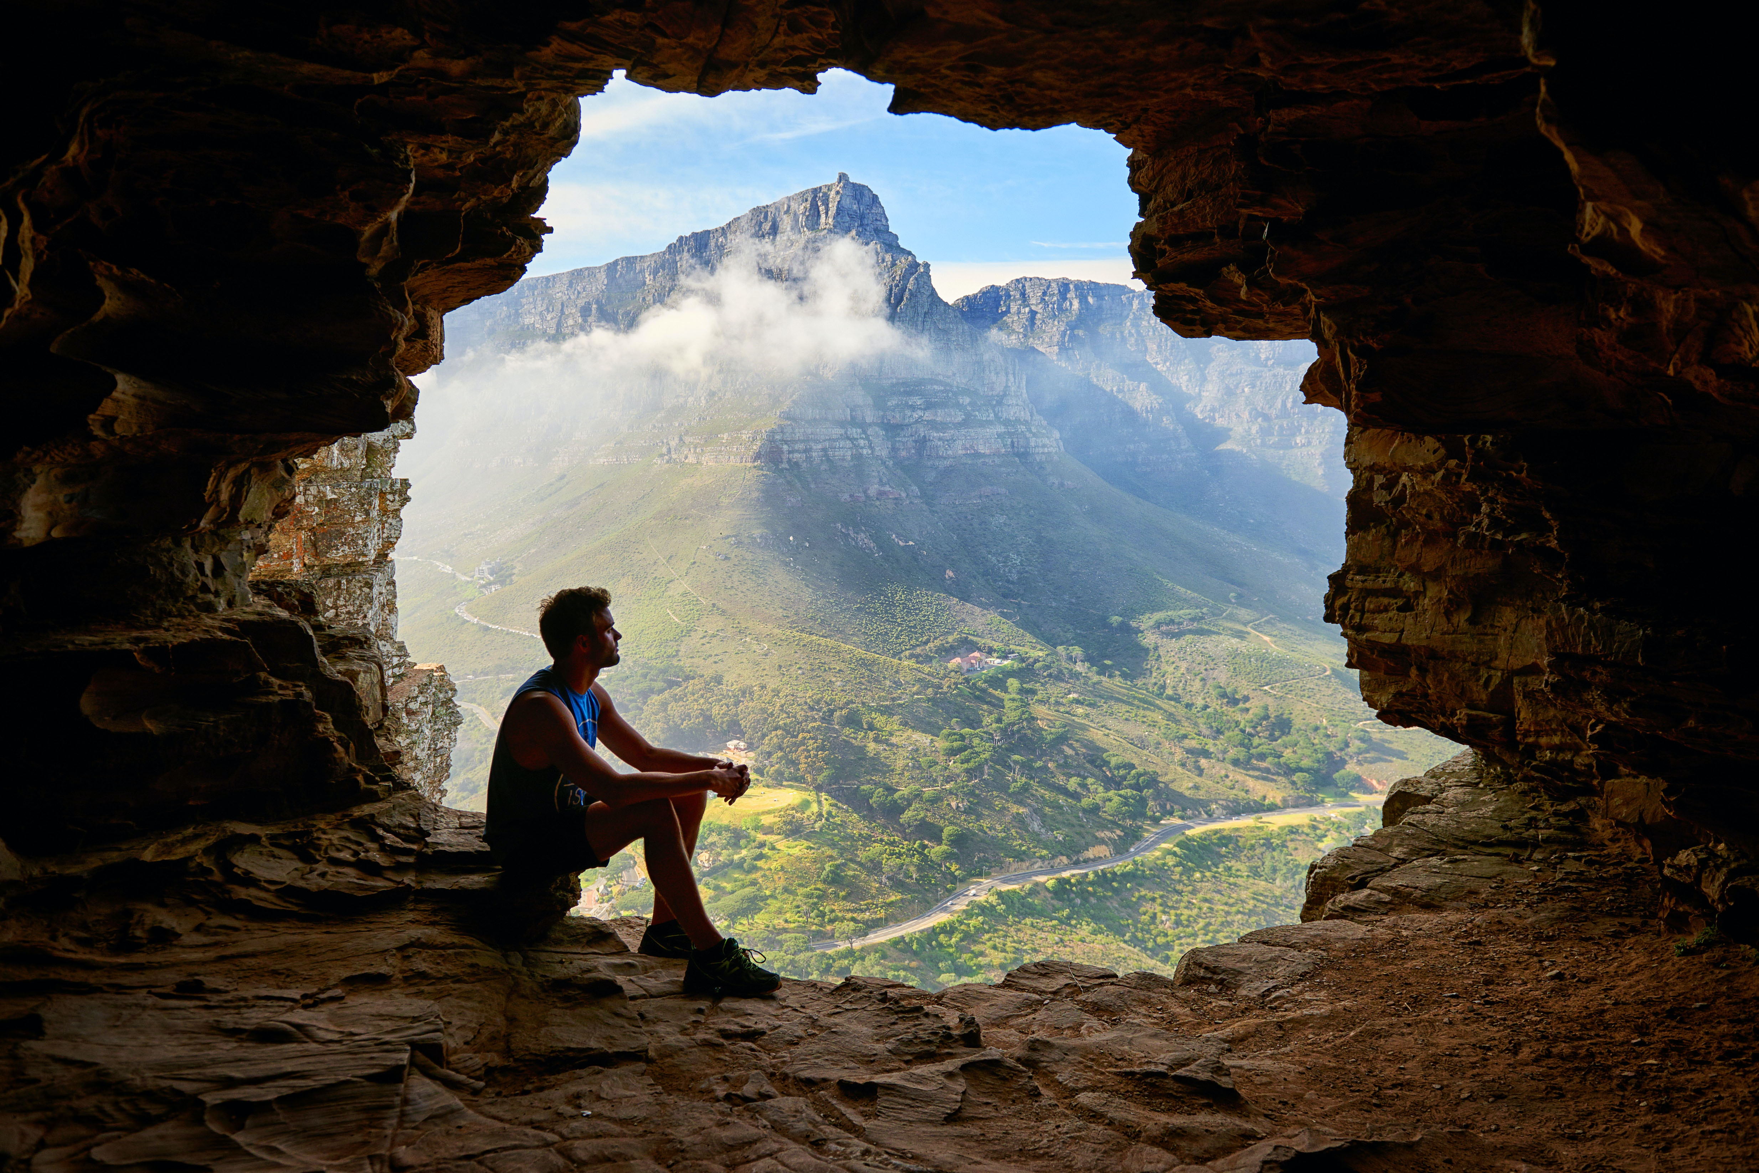
1.2) I CAPSULE HOTEL (4/4)
In definitiva pensiamo che sia quindi importante considerare questa nuova formula di alloggio, fortemente compatibile con molte delle esigenze dei nostri clienti. Di fatti, oltre i viaggiatori lavoratori (per i quali si potrebbero pensare soluzioni specifiche), ogni turista generalmente grazie ad internet riesce a considerare sempre di più gli aspetti economici delle proprie scelte e la strategicità dei propri alloggi (punti forti dei Capsule Hotel). Inoltre è importante considerare come il così detto “solo travel” fosse un trend in fortissima espansione fino alla pandemia del 2019, quando rappresentava l’11% del mercato turistico. Può infatti essere interessante considerare come dal 2016 al 2019, il numero di ricerche per "solo travel" su Google sia aumentato del 131% . Questo ci fa capire come questo target di consumatori sia particolarmente importante e che lo sarà sempre di più in un prossimo futuro; perciò è strategicamente importante provare ad accaparrarsi già ora, con la fine progressiva del virus, una buona fetta di domanda. Da qui la scelta di introdurre i Capsule Hotel in Italia tramite pacchetti specifici.

Slide 12
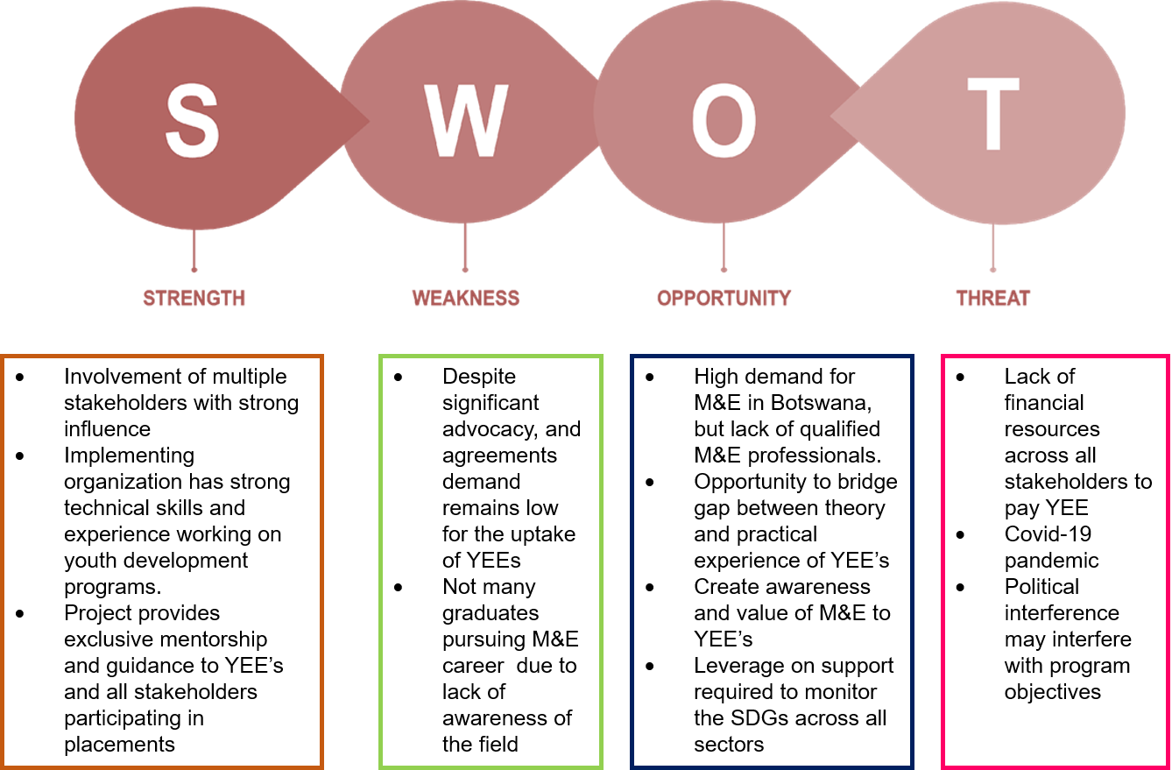
1.3) ANALISI SWOT
Strengths
Prezzi bassi e competitivi
Posizione strategica
Particolare attenzione alla pulizia
Check-in H24
Presenza di ogni tipo di accessorio
Weakness
Adatto a brevi soggiorni
Spazio ridotto
Assenza di finestre/aperture esterne nelle stanze
Opportunity
Modello ecologico di hotel
Azzeramento dell’inquinamento causato dal carburante nel tragitto aeroporto-hotel
Più aree verdi, ridotto mq di spazio edificato
Threat
Pandemia Covid-19
Concorrenza
Regolamenti

Slide 13
1.4) 5 FORZE DI PORTER
I CLIENTI
I clienti non sono ancora moltissimi ma è sicuramente una tipologia di prodotto che incontra vari trend in crescita, ci si aspetta perciò un incremento di domanda.
POTENZIALI ENTRANTI
PRODUTTORI SOSTITUTIVI
Per il momento poche agenzie viaggio Italiane propongono già i capsule hotel nel loro pacchetti.
Il sostituto sicuramente più pericoloso è il “fai da te” on line dei clienti. Questo problema è però arginabile proponendo pacchetti viaggio particolarmente convenienti, ottenibili tramite le circostanziali economie di scala che può raggiungere la nostra agenzia.
CONCORRENTI NEL SETTORE
I FORNITORI
I fornitori al momento sono in una situazione similare alla nostra: cercano di cavalcare il trend crescente, ma sanno che per farlo è necessario crearsi una domanda. Quindi potrebbero essere interessati ad offrirci pacchetti promo.

Slide 14
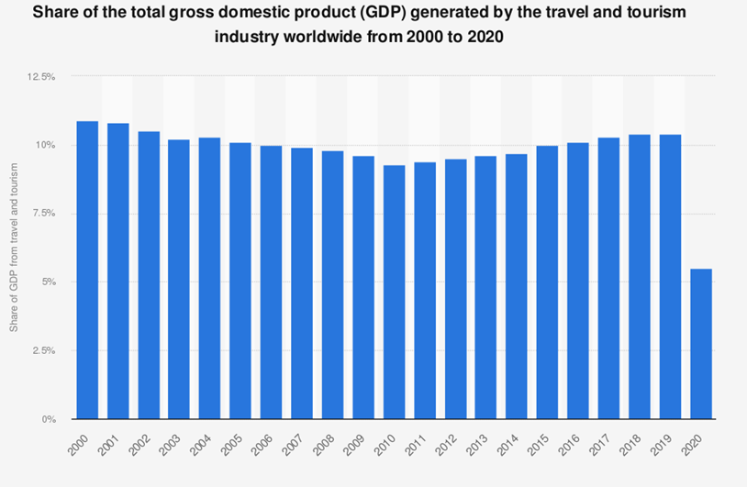
1.5)IL SETTORE TURISTICO
A livello globale il contributo diretto dei viaggi e del turismo al PIL è stato di quasi 4,7 trilioni di dollari americani nel 2020. Difatti viaggiare, sia a livello internazionale che nazionale, è diventato sempre più comune in tutto il mondo.
Questo trend positivo ha portato ad un aumento del numero di clienti per hotel e, di conseguenza, della dimensione del mercato del settore alberghiero. Gli indicatori chiave di prestazione come RevPAR (entrate per camera disponibile), ADR (tariffa media giornaliera) e l’occupazione del settore hanno registrato una crescita continua negli ultimi 10 anni a causa dell'afflusso di turisti in tutto il mondo.
La crescita del mercato degli ultimi anni ha però subito una brusca frenata causata dall’epidemia di COVID-19. È infatti stato stimato che le entrate globali dell'industria dei viaggi e del turismo siano diminuite del 42% nel 2020.
FONTE: www.statista.com - www.researchdive.com

Slide 15
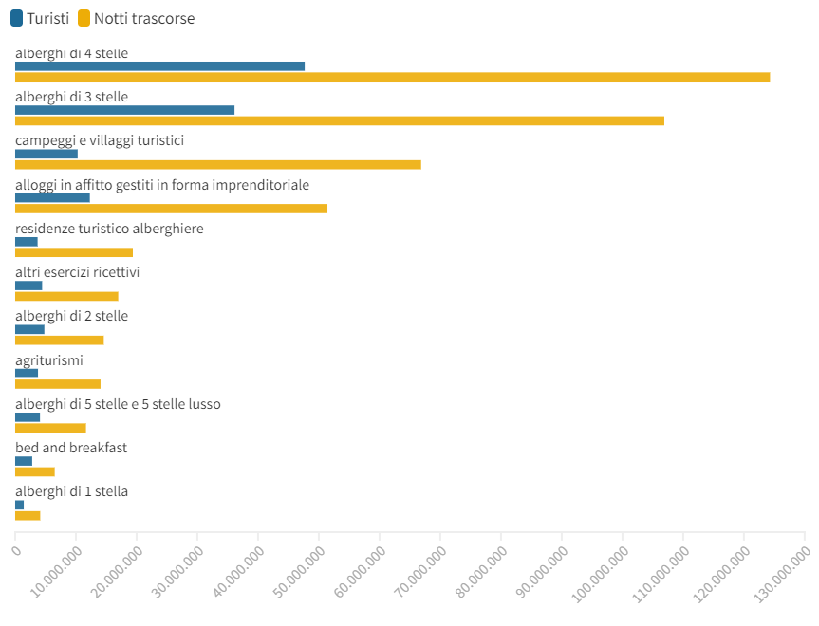
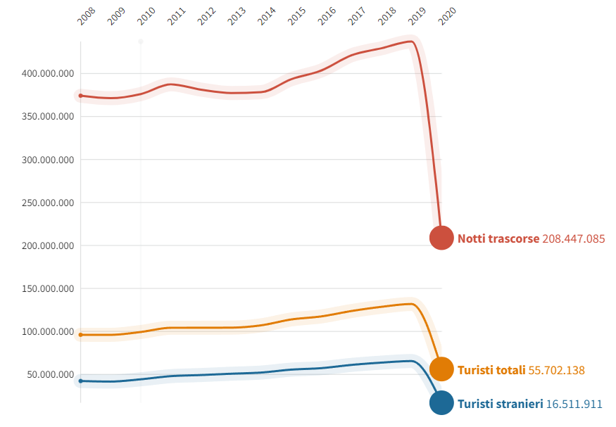
1.5.1) L’ITALIA (1/2)
Nel 2019, il turismo in Italia aveva segnato il proprio record storico; era arrivata a quota 436,74 milioni di presenze e 131,38 milioni di turisti.
Anno 2019
Del totale dei viaggi registrati si stimava che le vacanze rappresentassero circa l’85%, mentre il 15% sia imputabile a viaggi per motivi di lavoro.
Il 76,2% di questi viaggi aveva come destinazione una località italiana, mentre il 23,8% era diretto all’estero.
FONTE: www.italiaindati.com

Slide 16
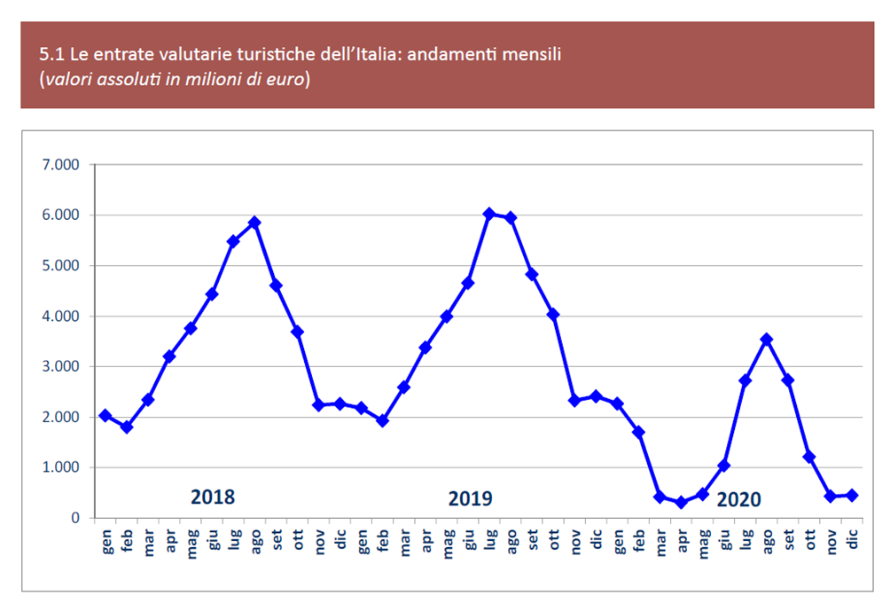
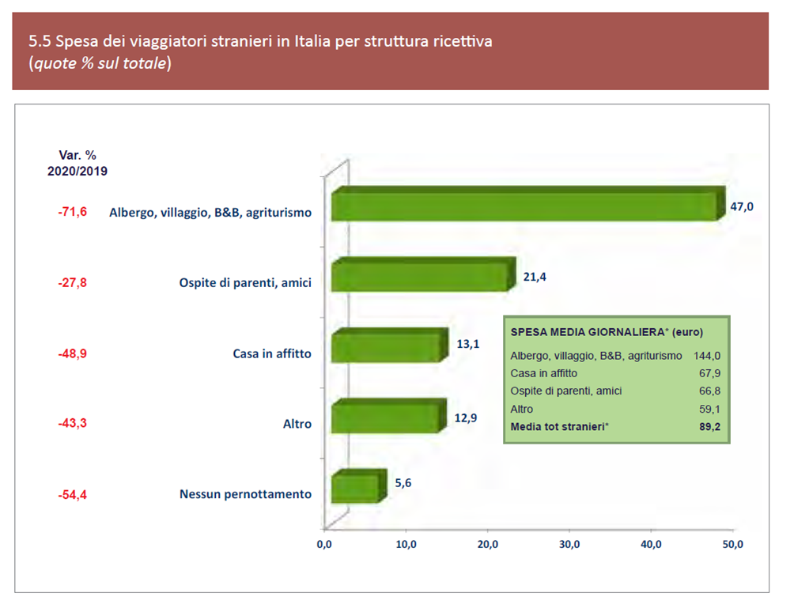
1.5.1) L’ITALIA (2/2)
Nel 2020 i viaggi dei residenti in Italia hanno toccato il minimo storico: 37,5 milioni di viaggi (-47,8%) con 231,2 milioni di pernottamenti (-43,5%).
Il calo più consistente si rileva nel segmento dei viaggi per motivi di lavoro (-68%), mentre per quanto riguarda le vacanze, le mete italiane subiscono il contraccolpo minore, registrando tra il 2019 e il 2020 una variazione negativa del 37%. Le destinazioni estere subiscono vero e proprio tracollo: la riduzione dei viaggi è dell’80%.
La pandemia ha aumentato il ricorso agli alloggi privati e tra le strutture ricettive collettive, le più colpite dal netto calo dei viaggi con pernottamento sono gli alberghi (-57,8% di viaggi e -62,2% di notti).
FONTE: www.italiaindati.com www.federalberghi.it

Slide 17
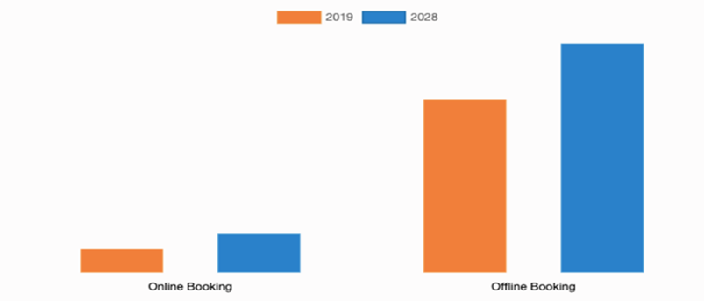
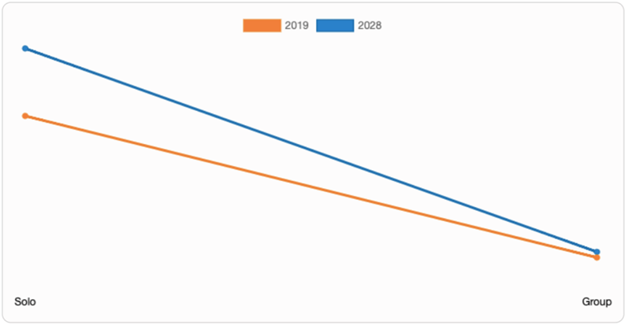
1.6) MERCATO CAPSULE HOTEL
La dimensione del mercato globale dei Capsule Hotel è stata valutata per 202,3 milioni di dollari nel 2019 e si prevede che raggiungerà i 276,2 milioni di dollari entro il 2028, registrando un CAGR dell'8,2% dal 2022 al 2028.
I viaggiatori propensi all’utilizzo dei Capsule Hotel sono così divisi:
Viaggiatori solitari (mercato potenziale di 177.4 milioni di dollari nel periodo 2021-2028);
Soggetti che effettuano prenotazioni off-line (mercato potenziale di 164.7 milioni di dollari nel periodo 2021-2028);
Utenti appartenenti alle generazioni Y e Z (mercato potenziale di 69.9 milioni di dollari nel periodo 2021-2028);
Viaggiatori visitanti l’Asia Pacifica, seguita da quelli visitanti l’Europa (mercato potenziale di 179.1 milioni di dollari nel periodo 2021-2028).
FONTE: www.alliedmarketresearch.com

Slide 18

1.7) OBIETTIVO DELLA RICERCA
L’obiettivo della ricerca è, come già accennato, quello di valutare (dal punto di vista di un’agenzia di viaggi operante nel comune di Milano) l’eventuale offerta di un pacchetto di viaggio comprensivo di alloggio in un Capsule Hotel.
In particolare l’obiettivo è capire se i potenziali consumatori usufruirebbero di tale servizio e, se si, quale sarebbe la loro disponibilità a pagare per esso. Un ulteriore intento è quello di capire quali variabili (socio-demografiche e non solo) influenzano la propensione all’acquisto del pacchetto e la cifra che si è disposti a pagare per acquistarlo.
Per svolgere l’analisi è stato preparato un questionario, il quale è stato somministrato ad un campione di cittadini milanesi con età compresa tra i 20 e i 59 anni. Le risposte raccolte sono poi state utilizzate per delle analisi funzionali al conseguimento degli obiettivi della ricerca.

Slide 19
1.8) POPOLAZIONE TARGET (1/2)
La popolazione target selezionata è stata la popolazione di Milano, comprensiva solamente degli abitanti di Milano città e non della sua provincia, con un’età compresa tra i 20 e i 59 anni. Sono stati considerati gli individui di entrambi i sessi. Pertanto la popolazione scelta è composta complessivamente da 757.426 individui, corrispondenti a circa il 55% della popolazione di Milano città.
Fascia di età | Maschi | Femmine | TOTALE
20-29 | 9.59% | 8.70% | 18.29%
30-39 | 12.66% | 12.18% | 24.84%
40-49 | 14.12% | 14.00% | 28.12%
50-59 | 14.06% | 14.69% | 28.75%
TOTALE | 50.43% | 49.57% | 100.00%
Fascia di età | Maschi | Femmine | TOTALE
20-29 | 72600 | 65940 | 138540
30-39 | 95864 | 92272 | 188136
40-49 | 106953 | 106019 | 212972
50-59 | 106471 | 111307 | 217778
TOTALE | 381888 | 375538 | 757426
Fonte: dati ISTAT 01/01/2021 (https://www.tuttitalia.it/lombardia/18-milano/statistiche/popolazione-eta-sesso-stato-civile-2021/)

Slide 20

1.8) POPOLAZIONE TARGET (2/2)
La scelta di tale popolazione deriva da diverse ragioni, strettamente legate all’obiettivo della ricerca. In primo luogo è stata scelta la città di Milano, in quanto i cittadini milanesi risultano essere quelli che viaggiano di più in Italia (Fonte: Studio Connected Consumer, 2018). Per quanto riguarda invece le fasce di età, è stato scelto di scartare gli abitanti di Milano con meno di 20 anni e con più di 59 anni, poiché si è ritenuto che tali individui non siano i principali destinatari del servizio che si vuole introdurre sul mercato, ossia di un pacchetto di viaggio comprensivo di Capsule Hotel. Un altro elemento che ha portato a tale scelta è stata l’ipotesi secondo cui uno dei contesti in cui verosimilmente i Capsule Hotel siano maggiormente utilizzati siano i viaggi lavorativi; dunque si è optato per una popolazione target in piena età lavorativa. Nella popolazione sono stati inseriti entrambi i generi in quanto il servizio proposto è indirizzato indistintamente a uomini e donne.

Slide 21

1.9) IL QUESTIONARIO
Dopo aver creato un questionario semi-definitivo, sono state svolte, tramite la piattaforma Teams, due interviste a due persone appartenenti alla popolazione target, diverse per genere e fascia di età. Tali interviste sono state suddivise in due fasi: in un primo momento le persone intervistate hanno compilato sotto osservazione il questionario, mentre in un secondo momento sono state poste loro alcune domande.
Le finalità di queste procedure erano:
assicurarsi che la compilazione del questionario non richiedesse troppo tempo;
identificare potenziali mancanze o errori;
eliminare eventuali domande superflue;
semplificare e chiarire le domande complicate o poste male.

Slide 22

1.9.1) STRUTTURA DEL QUESTIONARIO
Il questionario definitivo utilizzato per la raccolta dei dati è composto da 33 domande, così strutturate:
19 domande comportamentali
7 domande attitudinali
7 domande socio- demografiche
Terminata la fase di set-up si è passati alla fase di fieldwork, ossia di raccolta dei dati elementari. Tale fase ha richiesto circa un mese di tempo. Dopodiché i dati sono stati inseriti manualmente in Excel, con lo scopo di creare un dataset sul quale fare analisi e rielaborazioni tramite il software R.

Slide 23

1.9.2) SOMMINISTRAZIONE DEL QUESTIONARIO
La versione definitiva del questionario è stata somministrata a 237 persone tramite due diverse modalità:
sono stati raccolti 8 questionari tramite una modalità face-to-face
contemporaneamente, per velocizzare la procedura, è stato creato un questionario online tramite la piattaforma Google Moduli; ciò ha portato a raccogliere altri 229 questionari
Il questionario online è stato diffuso via e-mail e tramite l’utilizzo di piattaforme social (in particolare WhatsApp e Facebook), cercando di raggiungere un target di popolazione il più diversificato possibile, con l’obiettivo di ottenere un campione stratificato rappresentativo della popolazione target.

Slide 24
1.9.3) AGGIUSTAMENTO DEL QUESTIONARIO
Durante la fase di fieldwork, dopo aver raccolto circa 200 risposte, sono state analizzate età e sesso dei rispondenti. Dopo aver ottenuto queste informazioni, gli ultimi questionari sono stati inviati a persone con un profilo socio-demografico mirato, in modo da ribilanciare il campione in accordo con lo schema di stratificazione fissato. Inoltre, dopo la fase di raccolta dei dati, non tutti i questionari sono stati utilizzati per la creazione del dataset in Excel. Dei 237 questionari totali 31 sono stati scartati, arrivando ad avere 206 risposte.
In particolare:
22 questionari sono stati eliminati poiché redatti da rispondenti non appartenenti alla popolazione target, per età o perché non residenti a Milano;
3 questionari sono stati scartati perché fortemente incompleti e/o composti da risposte errate e non verosimili;
6 questionari sono stati scartati per ribilanciare nuovamente e in maniera migliore il campione.

Slide 25
1.10) SAMPLE DESCRIPTION (1/2)
Nella slide viene riportata il campione della popolazione della città di Milano che è stato intervistato, diviso per maschi e femmine:
ETA' | MASCHI | FEMMINE | TOTALE
20-29 | 20 | 21 | 41
30-39 | 24 | 25 | 49
40-49 | 29 | 27 | 56
50-59 | 28 | 32 | 60
TOT | 101 | 105 | 206

Slide 26
1.10) SAMPLE DESCRIPTION (2/2)
All’interno della tabella sotto riportata, invece, si presenta lo stesso campione, con l’aggiunta dei dati percentuali:
ETA' | MASCHI | %MASCHI | FEMMINE | %FEMMINE | TOTALE | %TOTALE
20-29 | 20 | 9,70% | 21 | 10,19% | 41 | 19,90%
30-39 | 24 | 11,65% | 25 | 12,13% | 49 | 23,79%
40-49 | 29 | 14,07% | 27 | 13,10% | 56 | 27,18%
50-59 | 28 | 13,59% | 32 | 15,53% | 60 | 29,13%
TOT | 101 | 49,03% | 105 | 50,97% | 206 | 100%

Slide 27
1.11) CONFRONTO TRA CAMPIONE E POPOLAZIONE
Per verificare la rappresentatività del campione occorre confrontarlo con la popolazione target, per assicurarsi che lo schema di stratificazione sia stato seguito correttamente. In particolare campione e popolazione sono stati confrontati per quanto riguarda le variabili sesso ed età. E’ emerso che sono presenti differenze relativamente piccole e che dunque il campione utilizzato è significativo:
(Fonte: dati ISTAT 01/01/2021); con le colonne blu abbiamo indicato il campione da noi analizzato, con le colonne arancioni, invece, il dato della popolazione della città di Milano.

Slide 28
1.12) LE VARIABILI RILEVATE (1/3)
NOME VARIABILE | DESCRIZIONE VARIABILE | TIPOLOGIA VARIABILE
CONOSC_CAPSULE | CONOSCENZA CAPSULE HOTEL | QUALITATIVA DICOTOMICA
IMP_ESTETICA | IMPORTANZA DELL'ESTETICA IN UN ALLOGGIO | QUALITATIVA ORDINALE
IMP_COMFORT | IMPORTANZA DEL COMFORT IN UN ALLOGGIO | QUALITATIVA ORDINALE
IMP_PRIVACY | IMPORTANZA DELLA PRIVACY IN UN ALLOGGIO | QUALITATIVA ORDINALE
IMP_POSIZIONE | IMPORTANZA DELLA POSIZIONE IN UN ALLOGGIO | QUALITATIVA ORDINALE
IMP_PREZZO | IMPORTANZA PREZZO DI UN ALLOGGIO | QUALITATIVA ORDINALE
IMP_BAGAGLI | IMPORTANZA DI AVERE I BAGAGLI CON SE' | QUALITATIVA ORDINALE
IMP_PULIZIA | IMPORTANZA DELLA PULIZIA IN UN ALLOGGIO | QUALITATIVA ORDINALE
IMP_OPTIONAL | IMPORTANZA DELLA PRESENZA DI OPTIONAL IN UN ALLOGGIO | QUALITATIVA ORDINALE
IMP_H24 | IMPORTANZA DI CHECK-IN H24 IN UN ALLOGGIO | QUALITATIVA ORDINALE
IMP_DIMENSIONE | IMPORTANZA DELLA DIMENSIONE DI UN ALLOGGIO | QUALITATIVA ORDINALE
IMP_PASTI | IMPORTANZA DELLA POSSIBILITA' DI CONSUMARE PASTI | QUALITATIVA ORDINALE
NOME VARIABILE | DESCRIZIONE VARIABILE | TIPOLOGIA VARIABILE
ALLOGG_DIVERSO | VOLONTA’ DI ALLOGGIARE IN STRUTTURE NON CONVENZIONALI | QUALITATIVA DICOTOMICA
QNT_IMPEGNO | IMPEGNO DEDICATO ALLA PIANIFICAZIONE DI UN VIAGGIO | QUALITATIVA ORDINALE
INC_ALLOGGIO | INCIDENZA SOGGIORNO NELLA QUALITA' DEL VIAGGIO | QUALITATIVA ORDINALE
IMP_ASSISTENZA | IMPORTANZA DELL'ASSISTENZA NELLA PIANIFICAZIONE DI UN VIAGGIO | QUALITATIVA ORDINALE
IMP_QNT_NOTTI | IMPORTANZA DI ALLOGGIARE PIU' NOTTI NELLA STESSA STRUTTURA | QUALITATIVA ORDINALE
ALLOGG_CAPS | VOLONTA' DI ALLOGGIARE IN UN CAPSULE HOTEL | QUALITATIVA DICOTOMICA

Slide 29
1.12) LE VARIABILI RILEVATE (2/3)
NOME VARIABILE | DESCRIZIONE VARIABILE | TIPOLOGIA VARIABILE
SPESA | DISPONIBILITA' A PAGARE PER ALLOGGIARE IN UN CAPSULE HOTEL | QUANTITATIVA CONTINUA
COMP_VIAGGI | CON CHI VIAGGIA SOLITAMENTE | QUALITATIVA NOMINALE
ESTATE | PERCENTUALE DI VIAGGI IN QUESTO PERIODO | QUANTITATIVA CONTINUA
AUTUNNO | PERCENTUALE DI VIAGGI IN QUESTO PERIODO | QUANTITATIVA CONTINUA
INVERNO | PERCENTUALE DI VIAGGI IN QUESTO PERIODO | QUANTITATIVA CONTINUA
PRIMAVERA | PERCENTUALE DI VIAGGI IN QUESTO PERIODO | QUANTITATIVA CONTINUA
FIN_VIAGGI | FINALITA' DEL VIAGGIO | QUALITATIVA NOMINALE
MEZZO | CON QUALE MEZZO VIAGGIA | QUALITATIVA NOMINALE
AEREO | CON QUALE MEZZO VIAGGIA | QUALITATIVA NOMINALE
TRENO | CON QUALE MEZZO VIAGGIA | QUALITATIVA NOMINALE
MEZZO PROPRIO | CON QUALE MEZZO VIAGGIA | QUALITATIVA NOMINALE
NAVE | CON QUALE MEZZO VIAGGIA | QUALITATIVA NOMINALE
ALTRO | CON QUALE MEZZO VIAGGIA | QUALITATIVA NOMINALE
NOME VARIABILE | DESCRIZIONE VARIABILE | TIPOLOGIA VARIABILE
TIPO_ALLOGGIO | IN QUALE STRUTTURA ALLOGGIA DI SOLITO | QUALITATIVA NOMINALE
HOTEL | IN QUALE STRUTTURA ALLOGGIA DI SOLITO | QUALITATIVA NOMINALE
OSTELLO | IN QUALE STRUTTURA ALLOGGIA DI SOLITO | QUALITATIVA NOMINALE
B_B | IN QUALE STRUTTURA ALLOGGIA DI SOLITO | QUALITATIVA NOMINALE
APPART | IN QUALE STRUTTURA ALLOGGIA DI SOLITO | QUALITATIVA NOMINALE
ALTRO | IN QUALE STRUTTURA ALLOGGIA DI SOLITO | QUALITATIVA NOMINALE
VIAGGI_ANNO | QUANTI VIAGGI IN UN ANNO | QUANTITATIVA DISCRETA
INC_COVID | QUANTA INCIDENZA HA IL COVID SUL MODO DI VIAGGIARE | QUALITATIVA ORDINALE

Slide 30
1.12) LE VARIABILI RILEVATE (3/3)
NOME VARIABILE | DESCRIZIONE VARIABILE | TIPOLOGIA VARIABILE
SESSO | SESSO | QUALITATIVA DICOTOMICA
RES_MILANO | RESIDENZA NELLA COMUNE DI MILANO | QUALITATIVA DICOTOMICA
ETA' | ETA' | QUANTITATIVA DISCRETA
NUCLEO_FAM | QUANTI COMPONENTI PER FAMIGLIA | QUANTITATIVA DISCRETA
STUDIO | TITOLO DI STUDIO | QUALITATIVA ORDINALE
PROFESSIONE | PROFESSIONE | QUALITATIVA NOMINALE
FASCIA REDDITO | A QUALE FASCIA DI REDDITO APPARTIENE | QUALITATIVA ORDINALE
FASCIA REDDITO_1 | A QUALE FASCIA DI REDDITO APPARTIENE | QUALITATIVA ORDINALE
FASCIA REDDITO_2ì | A QUALE FASCIA DI REDDITO APPARTIENE | QUALITATIVA ORDINALE
FASCIA REDDITO_3 | A QUALE FASCIA DI REDDITO APPARTIENE | QUALITATIVA ORDINALE
FASCIA REDDITO_4 | A QUALE FASCIA DI REDDITO APPARTIENE | QUALITATIVA ORDINALE
FASCIA REDDITO_5 | A QUALE FASCIA DI REDDITO APPARTIENE | QUALITATIVA ORDINALE
FASCIA REDDITO_6 | A QUALE FASCIA DI REDDITO APPARTIENE | QUALITATIVA ORDINALE

Slide 31

1.13) INCIDENZA DEL COVID-19 SULLA RICERCA
Prima di partire con le analisi occorrono alcune precisazioni, strettamente necessarie dato che i viaggi sono un tema centrale della ricerca, riguardanti l’epidemia di Covid-19. L’elemento Covid è stato ovviamente tenuto in considerazione, ma non in maniera “centrale”: l’ipotesi di base è stata quella di un futuro rientro a una sorta di normalità, seppur sempre in presenza del virus. Si è tenuto conto del fatto che anche in una situazione di sostanziale ripresa il modo di viaggiare risulterà probabilmente diverso e pertanto è stata inserita nel questionario un’opportuna domanda. Inoltre l’elemento Covid è stato considerato nella scelta della popolazione target e ha rafforzato l’idea di scartare le persone con 60 anni o più, che verosimilmente saranno quelle che limiteranno anche in futuro i propri spostamenti.

Slide 32
2) ANALISI UNIVARIATA
2.1) CONOSCENZA DEI CAPSULE HOTEL
2.2) VOLONTÀ DI ALLOGGIARE IN UN CAPSULE HOTEL
2.3) BUDGET PER CAPSULE HOTEL
2.4) FINALITÀ DI VIAGGIO
2.5) CONCLUSIONI

Slide 33
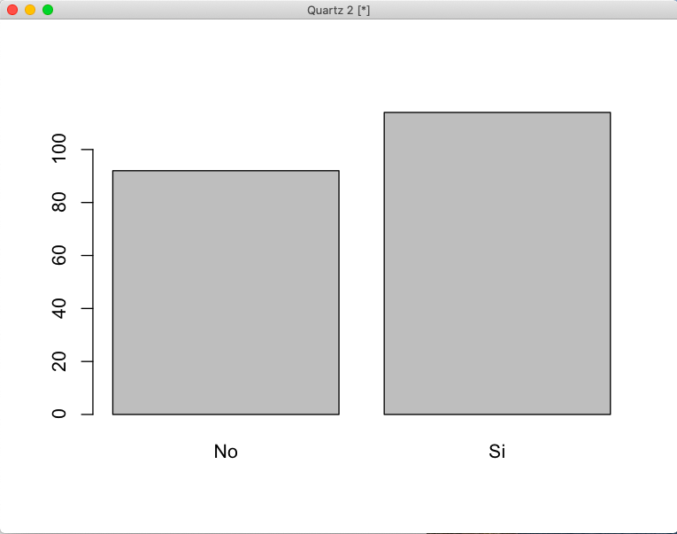
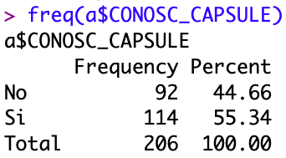
2.1) CONOSCENZA DEI CAPSULE HOTEL
Per prima cosa è stato analizzato il livello di conoscenza dei Capsule Hotel. Si tratta di una variabile di fondamentale importanza, in quanto strettamente connessa all’ammontare di spese pubblicitarie che saranno necessarie per far conoscere questa particolare formula di alloggio al pubblico.
E’ emerso che la maggioranza del campione, ossia il 55.34% dei rispondenti (114 persone), conosceva i Capsule Hotel. La restante parte degli intervistati, ossia il 44.66% del campione (92 persone) non aveva invece mai sentito parlare di questo tipo di alloggio.

Slide 34
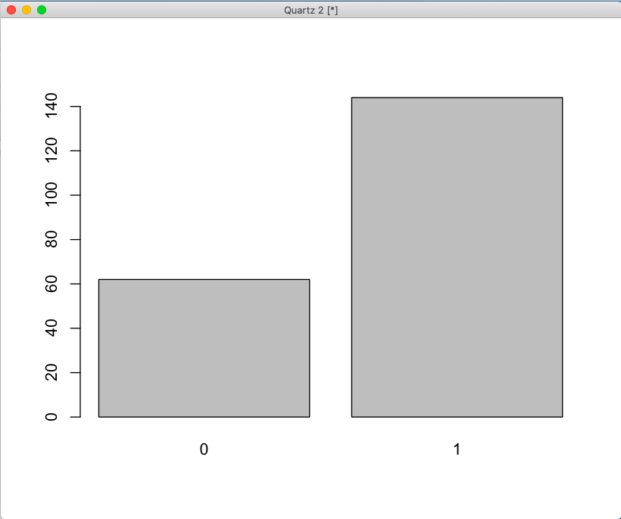
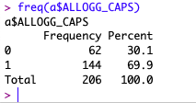
2.2) VOLONTA’ DI ALLOGGIARE IN UN CAPSULE HOTEL
In seguito si è passati al calcolo della percentuale di rispondenti che sarebbe disposta ad alloggiare in un Capsule Hotel. E’ emerso che il 69.9% del campione usufruirebbe del servizio, contro il 30.1% che non ne usufruirebbe.
Soffermandosi sulle frequenze assolute si può notare che ben 144 dei 206 rispondenti usufruirebbero di un Capsule Hotel, mentre i restanti 62 preferirebbero continuare ad alloggiare in strutture più tradizionali.

Slide 35
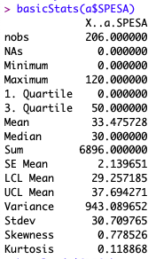
2.3) BUDGET PER CAPSULE HOTEL (1/5)
Successivamente è stato deciso di analizzare quanto i vari consumatori fossero disposti a spendere per alloggiare una notte in un Capsule Hotel. La disponibilità a pagare è ovviamente una variabile centrale per determinare la convenienza economica dell’eventuale introduzione sul mercato del nuovo pacchetto di viaggio oggetto del business case.
Come è possibile notare dalla tabella sulla destra (utile anche per le slide successive), è emerso che i rispondenti sono disposti a pagare in media 33.48€ per una notte in una struttura di questo tipo, un prezzo non estremamente disallineato rispetto a quello generalmente proposto dal mercato.

Slide 36
2.3) BUDGET PER CAPSULE HOTEL (2/5)
Oltre alla media è possibile analizzare ulteriori misure di tendenza centrale. La mediana risulta essere pari a 30€, mentre la moda, la quale è stata trovata esternamente ad R tramite Excel, è pari a 0€.
E’ opportuno sottolineare come tali misure, così come altre misure di sintesi analizzate in seguito, risentono del fatto che molti rispondenti alla domanda “Quanto sarebbe disposto a spendere per una notte in un Capsule Hotel?” hanno risposto “0€”. Ciò è stato inevitabile in quanto tutte le persone che avevano risposto “NO” alla domanda “Alloggerebbe in un Capsule Hotel?” hanno coerentemente risposto “0€” alla domanda relativa al budget di spesa. Tutto ciò è comprensibile, data la peculiarità di questa formula di alloggio, particolarmente lontana (nella sua forma) dalla tradizionale formula occidentale di soggiorno. Nonostante ciò essa presenta delle caratteristiche particolarmente interessanti, che pensiamo possano essere sempre più apprezzate da una società ormai aperta completamente alla globalizzazione. Infatti, in particolare, i pacchetti contenenti questa formula di hotel saranno proposti (come si vedrà più avanti nel lavoro) a coloro che rappresentano per definizione il frutto di questa sempre maggiore fusione culturale: i viaggiatori abitudinari.

Slide 37
2.3) BUDGET PER CAPSULE HOTEL (3/5)
Ci siamo poi soffermati sulle misure di tendenza non centrale. In particolare il primo quartile risulta essere pari a 0€ (per i motivi analizzati in precedenza), mentre il terzo quartile pari a 50€ (che rappresenta invece un prezzo più che consono a questa formula di alloggio).
Per quanto riguarda invece le misure di dispersione, abbiamo calcolato come la variabile oggetto di analisi abbia una varianza di 943.09€², una conseguente deviazione standard di 30.71€ e un coefficiente di variazione pari a 91.73%. Il campo di variazione è di 120€ e la differenza interquartile è di 50€.

Slide 38
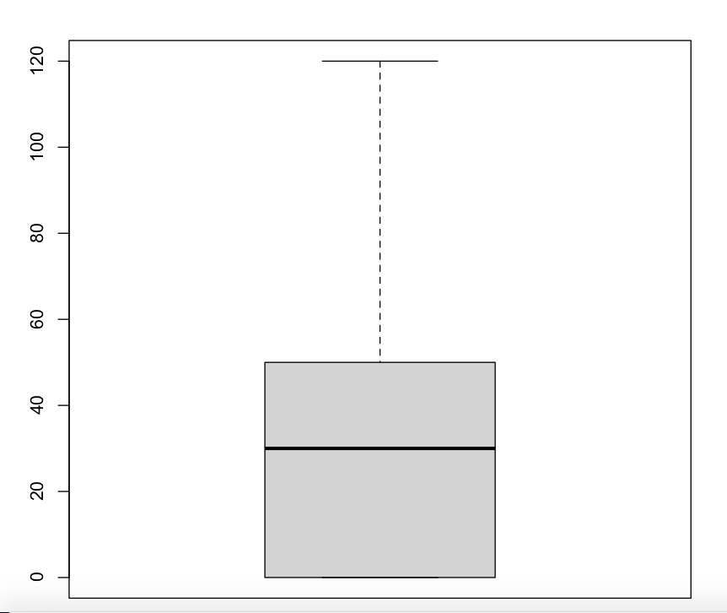
2.3) BUDGET PER CAPSULE HOTEL (4/5)
Un passaggio fondamentale è quello di analizzare l’eventuale presenza di outliers (che andrebbero ad invalidare la media). Per individuarli è stato creato un Box Plot. Come si può notare dal grafico non si evidenziano outliers. Pertanto non sono state necessarie modifiche al dataset o rielaborazioni.

Slide 39
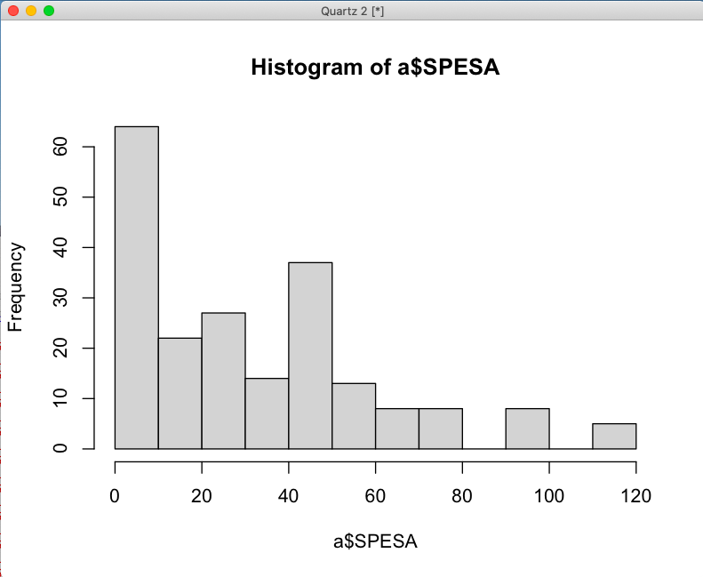
2.3) BUDGET PER CAPSULE HOTEL (5/5)
Infine è possibile analizzare le misure di forma della distribuzione relative alla variabile. Per visualizzare la distribuzione è stato creato tramite R un istogramma. Dal grafico si può notare che la distribuzione non è simmetrica, ma è presente un’asimmetria positiva.
L’indice di skewness è infatti pari a 0.78 (>0) ed infatti la mediana è minore della media. L’indice di curtosi è invece pari a 0.12 e pertanto, essendo minore di 3, la distribuzione è iponormale.

Slide 40
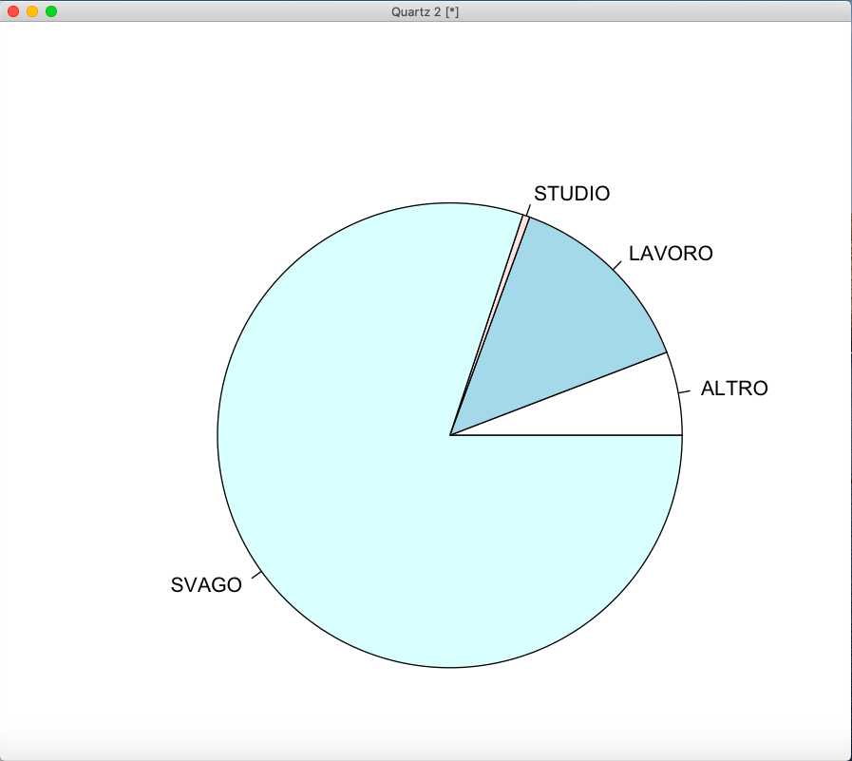
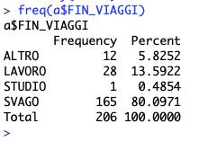
2.4) FINALITA’ DI VIAGGIO
0,48%
13,59%
Successivamente è stata analizzata un’ulteriore variabile, relativa alle motivazioni che spingono in genere i vari rispondenti a viaggiare. Come si nota guardando il grafico a torta, è emerso che la maggior parte di essi, come prevedibile, viaggia per svago.
80,10%
5,83%
Inoltre, un elemento interessante da tenere in considerazione è come un alta percentuale di individui viaggi per motivazioni lavorative.

Slide 41
2.5) CONCLUSIONI
A seguito dell’analisi univariata, è possibile trarre alcune conclusioni. Innanzitutto è possibile concludere che più della metà dei rispondenti è a conoscenza di cosa sia un Capsule Hotel. E’ un dato abbastanza sorprendente, che rende l’eventuale introduzione del servizio maggiormente realizzabile. Un altro elemento a favore del lancio sul mercato dei pacchetti è che una buona parte del campione viaggia per motivi lavorativi. Infatti teoricamente questo target del campione (i lavoratori) rappresenta un segmento del mercato molto interessante (come avremo modo di vedere nel proseguimento dell’analisi). La maggior parte delle analisi è stata rivolta alla variabile “SPESA”. E’ emerso che i 206 soggetti intervistati sarebbero in media disposti a spendere 33.48€ per alloggiare una notte in un Capsule Hotel, prezzo sommariamente in linea con gli attuali prezzi di mercato. Molti rispondenti, inoltre, hanno espresso interesse nel provare questa soluzione di soggiorno innovativa e hanno talvolta dichiarato budget di spesa piuttosto elevati. In conclusione, limitandosi all’analisi univariata e in attesa di approfondire la ricerca, possiamo affermare che sono presenti numerosi elementi a favore dell’offerta del pacchetto.

Slide 42
3) ANALISI BIVARIATA
3.1) ANALISI DI CONNESSIONE
3.2) ANALISI DI CORRELAZIONE LINEARE
3.3) ANALISI DI ANOVA
3.4) CONCLUSIONI

Slide 43
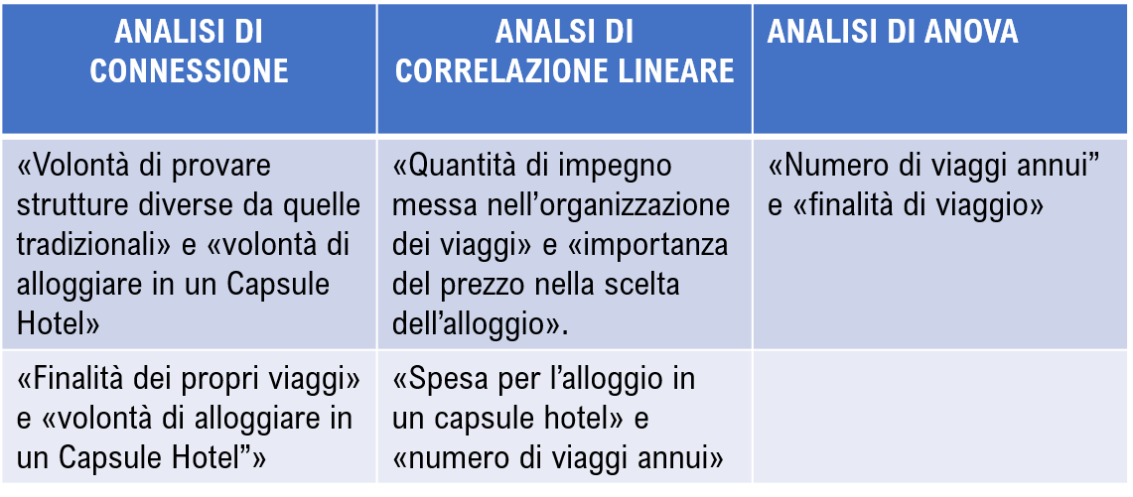
3) ANALISI BIVARIATA

Slide 44
3.1) ANALISI DI CONNESSIONE (1/6)
Sono state scelte due coppie di variabili qualitative, su cui è stata svolta un’analisi di connessione.
X e Y due variabili qualitative
H0:X e Y sono statisticamente indipendenti
H1: X e Y non sono statisticamente dipendenti
IPOTESI:
STATISTICA TEST:
Statistica Chi-Quadro
Se p-value < α → rifiuto H0→ X e Y sono statisticamente dipendenti
Se p-value ≥ α → accetto H0→ X e Y sono statisticamente indipendenti
REGOLA DI DECISIONE:

Slide 45
3.1) ANALISI DI CONNESSIONE (2/6)
La prima coppia di variabili qualitative che abbiamo analizzato è formata dalle variabili “volontà di provare strutture diverse da quelle tradizionali” e “volontà di alloggiare in un Capsule Hotel”. La ratio di questo procedimento è capire se, per quanto riguarda i clienti aperti all’innovazione, il Capsule Hotel sia una soluzione di alloggio apprezzata, rimuovendo dall’analisi i consumatori più “tradizionalisti” (i quali non alloggerebbero in nessun tipo di struttura innovativa). Se nemmeno tra i consumatori maggiormente aperti a nuove soluzioni ci fosse la volontà di usufruire dei Capsule Hotel, offrire il nuovo pacchetto sarebbe probabilmente inutile e non remunerativo.

Slide 46
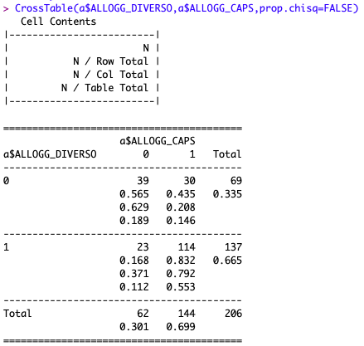
3.1) ANALISI DI CONNESSIONE (3/6)
Le distribuzioni condizionate risultano essere diverse tra loro e diverse dalle distribuzioni marginali. Guardando la tabella di contingenza pertanto sembra esserci dipendenza tra le due variabili oggetto di analisi. In particolare si può notare che tra i consumatori aperti al cambiamento la soluzione del Capsule Hotel sia molto più apprezzata rispetto che tra i consumatori più legati alla tradizione.

Slide 47
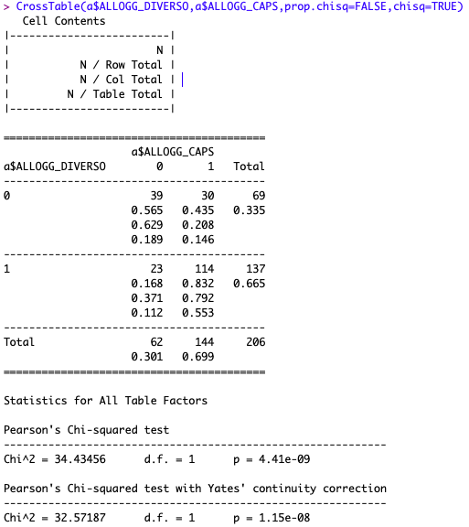
3.1) ANALISI DI CONNESSIONE (4/6)
Per svolgere un’analisi più approfondita è stata svolto un test chi-quadro. Essendo il p-value inferiore a α (0.05), l’ipotesi nulla H0, secondo la quale le due variabili sono statisticamente indipendenti, è da rifiutare.
Dato che è presente dipendenza, è utile calcolare l’indice di Cramer.
Essendo esso superiore al valore soglia di 0.2, si può concludere che vi sia forte correlazione. Quindi se si vuole provare ad ampliare il pacchetto di viaggi con nuove formule di alloggio quella dei Capsule Hotel è sicuramente da tenere in forte considerazione.

Slide 48
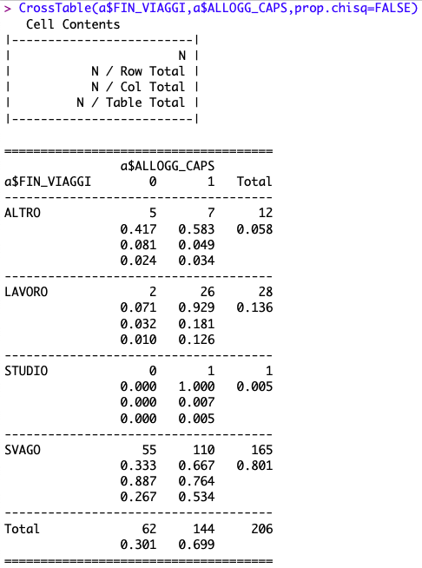
3.1) ANALISI DI CONNESSIONE (5/6)
E’ stata poi analizzata l’eventuale connessione tra le variabili qualitative “finalità dei propri viaggi” e “volontà di alloggiare in un Capsule Hotel”. La tabella di contingenza fornisce un’informazione interessante: 26 delle 28 persone del campione che solitamente viaggiano per lavoro (il 92.9% di esse) alloggerebbero in un Capsule Hotel. E’ un dato coerente con le ipotesi avanzate durante le analisi univariate e, come già anticipato, particolarmente interessante dal punto di vista business. Torneremo su questa analisi in seguito.

Slide 49
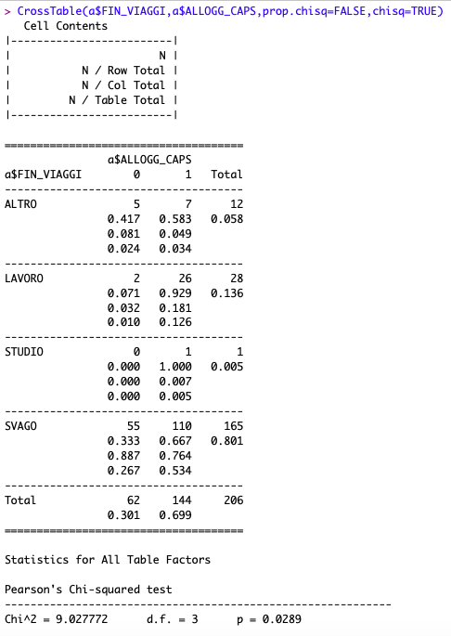
3.1) ANALISI DI CONNESSIONE (6/6)
Per verificare la significatività statistica delle affermazione appena fatte, e in generale per studio la connessione tra le due variabili, è stato effettuato un test chi-quadro. Anche in questo caso il p-value è inferiore a α (0.05) e di conseguenza l’ipotesi H0 è da rifiutare.
L’indice di Cramer, pari a 0.209, mostra una connessione medio-bassa tra le due variabili.

Slide 50
3.2) ANALISI DI CORRELAZIONE LINEARE (1/5)
Successivamente sono state analizzate due coppie di variabili quantitative, per analizzarne l’eventuale correlazione lineare.
X e Y due variabili quantitative
IPOTESI:
H0: X e Y sono linearmente indipendenti
H1: X e Y sono linearmente dipendenti
STATISTICA TEST:
Statistica t di Student
REGOLA DI DECISIONE:
Se p-value < α → rifiuto H0→ X e Y sono linearmente dipendenti
Se p-value ≥ α → accetto H0→ X e Y sono linearmente indipendenti

Slide 51
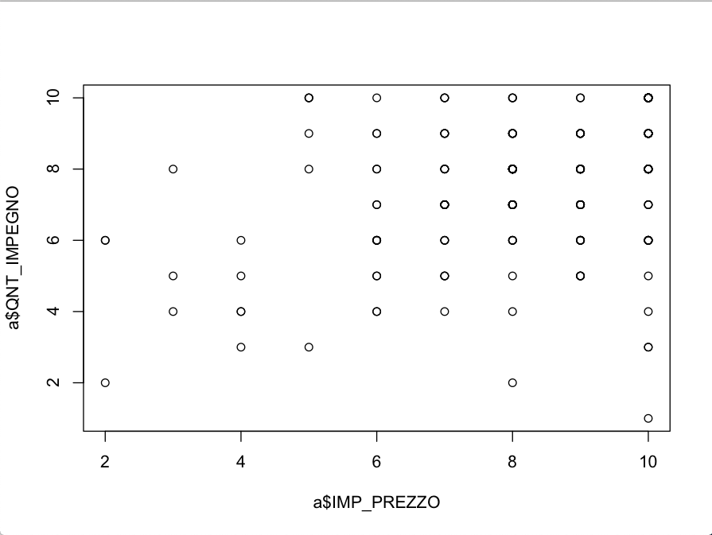
3.2) ANALISI DI CORRELAZIONE LINEARE (2/5)
La prima coppia di variabili quantitative oggetto di studio è costituita dalle variabili “quantità di impegno messa nell’organizzazione dei viaggi” e “importanza del prezzo nella scelta dell’alloggio”. La logica alla base di questa analisi è che, in caso di correlazione positiva, una soluzione economica come i Capsule Hotel sarebbe ottimale per chi usufruisce delle agenzie di viaggio (generalmente scelte da persone che mettono molto interesse nell’organizzazione di un viaggio e di conseguenza si affidano a professionisti.)
Lo scatter plot mostra un evidente correlazione positiva tra le due variabili. L’analisi è stata poi proseguita e ampliata attraverso lo svolgimento di un t-test.

Slide 52
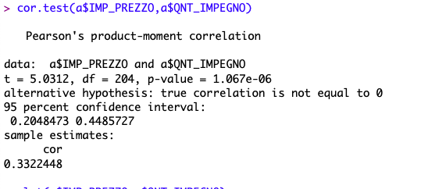
3.2) ANALISI DI CORRELAZIONE LINEARE (3/5)
La statistica test ha un valore molto alto e di conseguenza il p-value è molto inferiore a α (0.05). Dunque l’ipotesi H0, secondo cui le due variabili sono linearmente indipendenti, è da rifiutare. L’indice di correlazione di Pearson è pari a 0.33. E’ superiore al valore soglia di 0.2 ed è presente una forte correlazione (positiva).
Questi risultati comportano delle importanti implicazioni a livello di business: coloro che mettono molto impegno nell’organizzazione dei propri viaggi (soggetti che quindi generalmente potrebbero affidarsi ad agenzie di viaggio) ricercano soluzioni ricercate ma economiche. Di conseguenza offrire loro un pacchetto conveniente come quello che comprende il soggiorno in un Capsule Hotel potrebbe essere una soluzione ottimale.

Slide 53
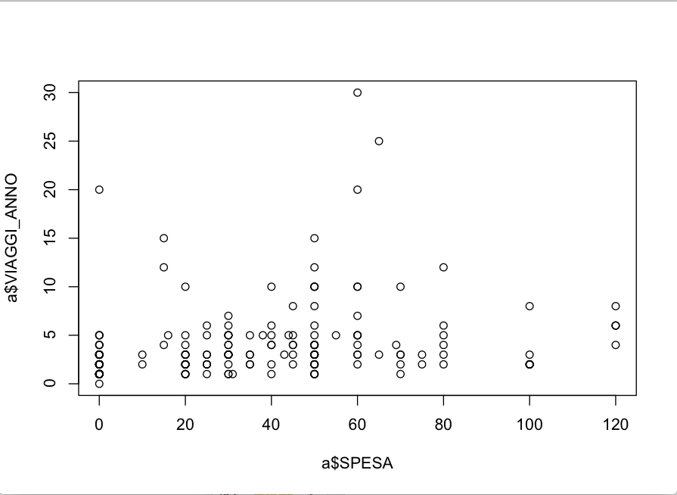
3.2) ANALISI DI CORRELAZIONE LINEARE (4/5)
Ci siamo poi interrogati sulla possibilità di arricchire l’offerta dell’agenzia con un’ulteriore proposta, in questo caso di fascia premium. Il pacchetto premium, sempre incentrato sul soggiorno in Capsule Hotel (prezzo medio-basso) va però ad offrire un’offerta che viene arricchita con servizi extra inclusi nell’alloggio. Dati i risultati precedenti questa soluzione sarebbe pensata soprattutto per i viaggiatori più assidui. E’ stata quindi trovata un’interessante correlazione tra “spesa per l’alloggio in un capsule hotel” e “numero di viaggi annui”.

Slide 54
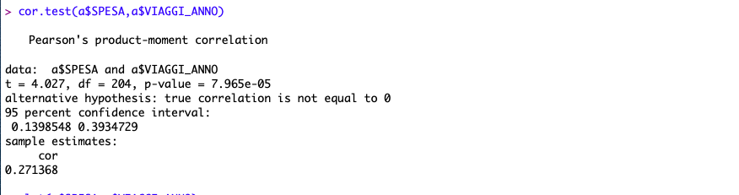
3.2) ANALISI DI CORRELAZIONE LINEARE (5/5)
La statistica test ha un valore molto alto e quindi il p-value è molto inferiore a α (0.05). Anche in questo caso l’ipotesi nulla H0 di indipendenza lineare è da rifiutare. L’indice di correlazione di Pearson è pari a 0.27. Il valore è’ superiore a 0.2 ed è presente una forte correlazione (positiva).
Il risultato di questa analisi andrà a combinarsi con quello della prossima. Quest’ultima, analizzando quale sia il segmento di clienti che tende a viaggiare più volte all’anno, risponderà alla domanda: “a chi proporre questi pacchetti premium?”.

Slide 55
3.3) ANALISI DI ANOVA (1/3)
Infine sono state prese due ulteriori variabili, una qualitativa e una quantitativa, ed è stata effettuata un’analisi dell’indipendenza in media (analisi di Anova).
X variabile qualitativa
Y variabile quantitativa
H0: X e Y sono indipendenti in media
µ1 = µ2 =…= µk (le medie di Y nei gruppi sono tutte uguali tra loro)
H1: X e Y sono dipendenti in media; le µi non sono tutte uguali (esistono almeno due medie diverse tra loro)
IPOTESI:
SATTISTICA TEST:
Statistica F di Fisher
Se p-value <α → rifiuto H0→ X e Y sono dipendenti in media
Se p-value ≥ α → accetto H0→ X e Y sono indipendenti in media
REGOLA DI DECISIONE:

Slide 56
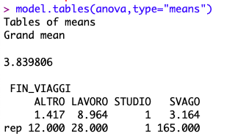
3.3) ANALISI DI ANOVA (2/3)
Per l’analisi della varianza la variabile quantitativa scelta è il “ numero di viaggi annui”. La variabile qualitativa utilizzata è invece “finalità di viaggio”. L’obiettivo dello studio è proprio quello di capire quale segmento di clienti, clusterizzati in base alle finalità dei loro viaggi, sia quello che viaggia di più. Lo studio vuole dunque integrare le conclusioni dell’analisi di correlazione lineare appena svolta, per capire quali clienti sono disposti a spendere di più per una notte in un Capsule Hotel. Ad essi si potrà proporre il pacchetto premium di cui si è già parlato in precedenza.

Slide 57
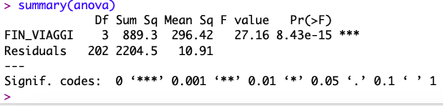
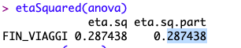
3.3) ANALISI DI ANOVA (3/3)
Analizzando la tabella emerge come siano le persone che viaggiano per lavoro, essendo nettamente quelle che viaggiano di più, ad essere i potenziali destinatari del pacchetto.
Svolgendo il test statistico proprio dell’analisi Anova, la statistica test (F di Fisher) ha un valore elevatissimo. Il p-value associato è dunque molto piccolo e occorre rifiutare l’ipotesi H0 di indipendenza in media.
L’indice Eta Quadro è infatti di gran lunga superiore al valore soglia di 0.04.

Slide 58
3.4) CONCLUSIONI (1/2)
E’ possibile riassumere i risultati raggiunti attraverso l’analisi bivariata, con l’obiettivo di trarre alcune conclusioni.
L’analisi di connessione ha portato a due importanti considerazioni:
i consumatori aperti alle nuove soluzioni di alloggio proverebbero i Capsule Hotel e quindi, quest’ultima, è una forma da tenere in forte considerazione;
quasi tutte le persone del campione che viaggiano per motivazioni lavorative alloggerebbero in un Capsule Hotel (incidenza sul pacchetto premium).
L’analisi di correlazione lineare ha invece dimostrato che:
coloro che mettono molto impegno nell’organizzazione dei propri viaggi danno molta importanza al prezzo nella scelta dell’alloggio;
i consumatori sono disposti a pagare per una notte in un Capsule Hotel una cifra tanto più alta tanto più alto è il numero di viaggi che fanno annualmente (incidenza sul pacchetto premium).

Slide 59
3.4) CONCLUSIONI (2/2)
L’analisi di Anova ha mostrato invece che i consumatori che viaggiano di più durante l’anno sono coloro che solitamente viaggiano per lavoro.
In conclusione, tutte le evidenze trovate sono coerenti tra loro e portano a importanti considerazioni a livello di business. I risultati ottenuti suggeriscono di concentrare l’offerta del pacchetto premium, comprensivo di Capsule Hotel, al target di clienti che viaggia per lavoro. Potrebbe rivelarsi molto conveniente inserire nella propria offerta convenzioni ad hoc per le imprese presenti nel territorio di Milano, i cui lavoratori vengono abitualmente mandati in trasferta nelle principali città Europee, per periodi limitati.

Slide 60
4) ANALISI FATTORIALE
4.1) OBIETTIVI DELL’ANALISI FATTORIALE
4.2) LE VARIABILI SCELTE
4.3) CORRELAZIONE TRA LE VARIABILI
4.4) RICERCA DELLE POSSIBILI SOLUZIONI
4.5) CONFRONTO TRA LE VARIE SOLUZIONI
4.6) INTERPRETAZIONE E CONCLUSIONI

Slide 61
4.1) OBIETTIVI DELL’ANALISI FATTORIALE
Per approfondire l’analisi riguardante l’eventuale lancio sul mercato della nuova offerta, è stata effettuata una regressione lineare ed una regressione logistica. Prima di effettuarle è stato però ritenuto opportuno svolgere un’analisi fattoriale. L’obiettivo di questo procedimento è quello di risolvere uno specifico problema: le variabili quantitative sono numerose e molto correlate tra di loro e pertanto risulterebbe ridondante utilizzarle tutte. Tramite l’analisi fattoriale l’informazione contenuta in tali variabili è stata riassunta in un numero ridotto di nuove variabili, standardizzate e tra loro non correlate, dette fattori; in questo modo sono anche state esplicitate alcune informazioni non direttamente misurabili e quindi latenti. Per estrarre i fattori è stato utilizzato il metodo delle componenti principali. Per scegliere il corretto numero di fattori sono stati usati vari criteri (si vedranno in dettaglio successivamente). Tra tutte le possibili soluzioni è stata scelta quella migliore attraverso un’analisi delle comunalità. La soluzione scelta è stata poi opportunamente interpretata.

Slide 62
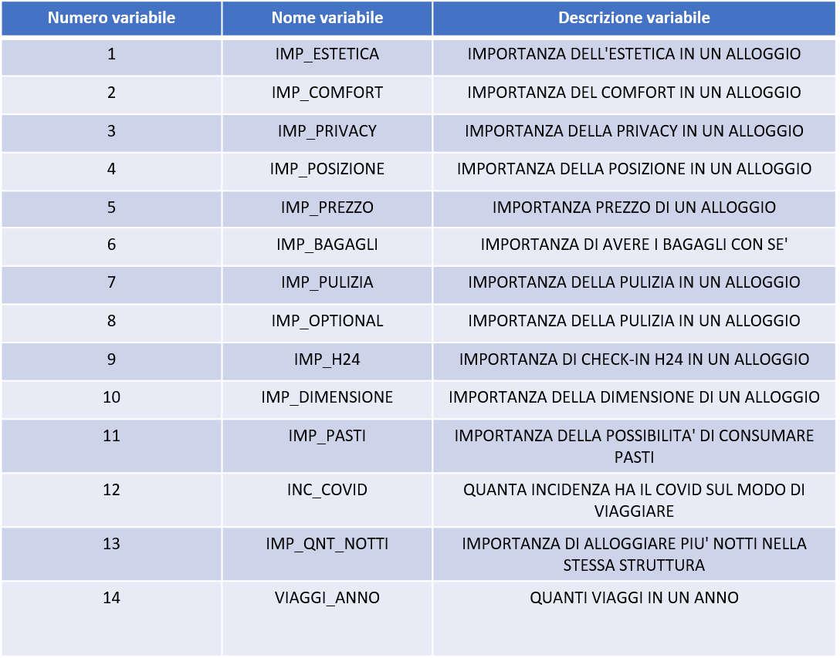
4.2) LE VARIABILI SCELTE
Sulla destra è indicata la lista delle 14 variabili quantitative (o qualitative a scala di punteggio) il cui contenuto è stato sintetizzato tramite l’analisi fattoriale.

Slide 63
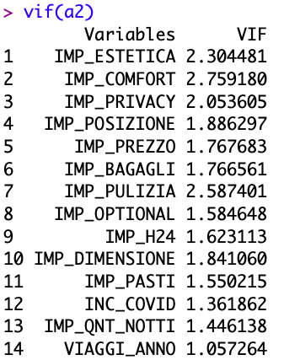
4.3) CORRELAZIONE TRA LE VARIABILI
E’ stato effettuato uno studio della multicollinearità confermare che le variabili condividono effettivamente contenuto informativo.
L’output del Variance Inflation Index mostra valori superiori alla soglia empirica fissata a 1.2 / 1.3 ; testimoniando la presenza di multicollinearità.

Slide 64
4.4) RICERCA DELLE POSSIBILI SOLUZIONI (1/3)
Per estrarre i fattori è stato utilizzato il metodo delle componenti principali. Prima di tutto è stato scelto, attraverso diversi criteri, il numero di componenti da considerare, con lo scopo di identificare più possibili soluzioni da confrontare tra loro.
Sono stati utilizzati i seguenti criteri:
metodo degli autovalori > 1
percentuale di varianza spiegata (almeno il 60-70 %)
rapporto tra numero di componenti e variabili iniziali (circa 1/3)
interpretazione dello Scree Plot (ricerca di eventuali «gomiti»)

Slide 65
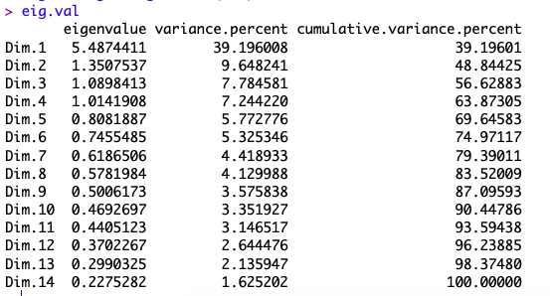
4.4) RICERCA DELLE POSSIBILI SOLUZIONI (2/3)
Il metodo degli autovalori suggerisce di utilizzare al massimo una soluzione a 4 fattori
Il metodo della varianza spiegata suggerisce di utilizzare una soluzione a 4 o 5 fattori
Assumendo che il rapporto tra il numero di componenti e il numero di variabili deve essere di circa 1/3, le soluzioni preferibili sono quella a 4 fattori o, ancora meglio, quella a 5 fattori (14 / 3 = 4.67)
Metodo degli autovalori
Metodo della varianza spiegata

Slide 66
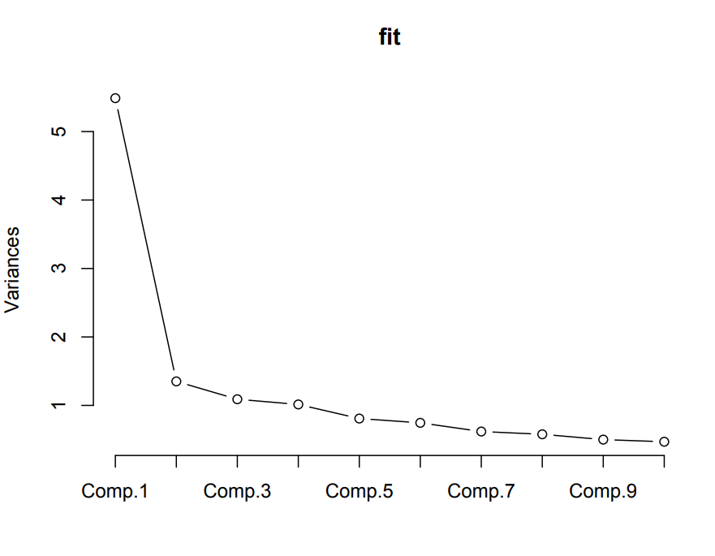
4.4) RICERCA DELLE POSSIBILI SOLUZIONI (3/3)
Analizzando lo Screen Plot e i «gomiti» presenti in esso, le soluzioni possibili (escludendo quelle con moltissimi fattori in quanto poco sensate e sicuramente non compatibili con gli altri metodi) sono quelle a 2, 3 e 5 fattori.

Slide 67
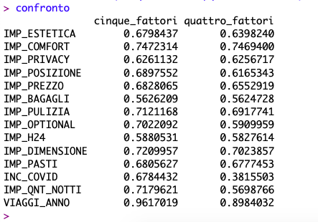
4.5) CONFRONTO TRA LE VARIE SOLUZIONI
Unendo le considerazioni derivanti dall’applicazione dei quattro criteri, è stato scelto di concentrarsi sulle soluzioni a 4 e a 5 fattori. Esse sono state confrontate attraverso il metodo delle comunalità. Essendo in entrambi i casi tutte le comunalità > 0.3-0.4, nessuna delle due soluzioni risulta inaccettabile. La soluzione a 5 fattori è però preferibile, in quanto, specialmente per alcune variabili, le comunalità risultano molto maggiori. Anche basandosi sui risultati dei quattro metodi svolti in precedenza la soluzione a 5 fattore sembra essere la migliore (in particolare estraendo un quinto fattore la varianza spiegata aumenta di circa 6 punti percentuali). Successivamente ai fattori è stata applicata una rotazione ortogonale nello spazio attraverso il metodo Varimax. La soluzione è stata poi interpretata, per verificare definitivamente la sua validità.

Slide 68
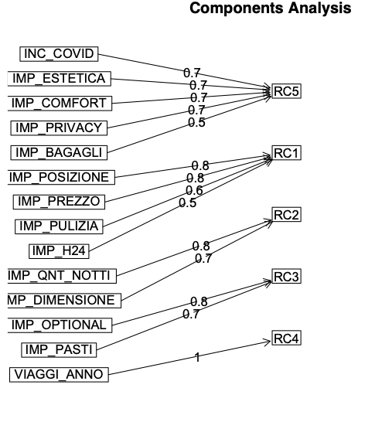
4.6) INTERPRETAZIONE E CONCLUSIONI
Come si nota dal grafico sulla destra, i 5 raggruppamenti ottenuti risultano sensati e logici.
Di seguito sono elencati i nomi dati ai 5 fattori e la loro interpretazione:
RC1 -> FORTE -> importanza punti forti dei Capsule Hotel
RC2 -> DEBOLE -> importanza punti deboli dei Capsule Hotel
RC3 -> EXTRA -> importanza servizi extra (propri di un pacchetto premium)
RC4 -> QUANTITA -> numero di viaggi all’anno
RC5 -> CLASSICO -> importanza caratteristiche classiche di un qualsiasi hotel
I 5 fattori ottenuti verranno dunque da qui in avanti utilizzati come nuove macro-variabili in sostituzione di delle 14 variabili originarie. In particolare essi verranno usati come variabili indipendenti nella regressione lineare e in quella logistica.

Slide 69
5) REGRESSIONE LINEARE
5.1) OBIETTIVI DELLA REGRESSIONE LINEARE
5.2) MULTICOLLINEARITA’
5.3) BONTA’ DEL MODELLO
5.4) METODO STEPWISE E SUA VALUTAZIONE
5.5) METODI BACKWORD E FORWARD
5.6) INTERPRETAZIONE DEI COEFFICIENTI
5.7) CONCLUSIONI

Slide 70
5.1) OBIETTIVI DELLA REGRESSIONE LINEARE
I 5 fattori trovati tramite l’analisi fattoriale saranno quindi utilizzati come regressori (al posto delle 14 variabili originarie) per la regressione lineare multipla, superando in questo modo il problema della multicollinearità. L’obiettivo di tale analisi è quello stimare una retta di regressione, cercando di capire come una serie di variabili indipendenti (5 fattori) influenzi una variabile dipendente. Come variabile dipendente è stata scelta la variabile «SPESA», la quale indica la disponibilità a pagare (willingness to pay) dei rispondenti per alloggiare una notte in un Capsule Hotel.

Slide 71
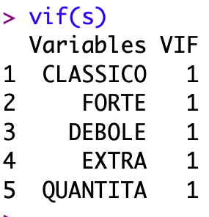
5.2) MULTICOLLINEARITA’
I VIF (Variance Inflation Index) delle variabili prese in considerazione sono pari a 1. Essi sono pertanto inferiori al valore soglia di 1.2-1.3 e dunque si può affermare che non sono presenti problemi di multicollinearità.

Slide 72
5.3) BONTA’ DEL MODELLO(1/2)
La bontà del modello è stata valutata attraverso quattro differenti approcci:
Test F, per valutare la significatività congiunta dei coefficienti e verificare che il modello abbia nel suo complesso capacità esplicativa(livello di significatività α fissato = 0.05)
R-quadro, sempre per verificare se il modello ha globalmente capacità esplicativa e in particolare stabilire la percentuale della variabilità della variabile target che esso è in grado di spiegare
R-quadro adjusted, con le stesse finalità dell’indicatore precedente ma tenendo in considerazione il numero dei regressori e l’ampiezza campionaria
Test t, da applicare ai vari regressori singolarmente per capire quali di essi sono rilevanti per la spiegazione della variabile dipendente (livello di significatività α fissato = 0.05)

Slide 73
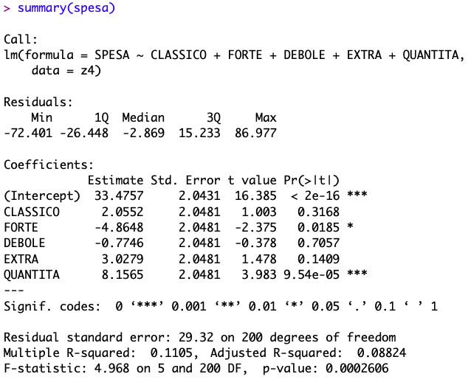
5.3) BONTA’ DEL MODELLO(2/2)
Innanzitutto il test F ha associato un p-value molto basso, inferiore a α (0.05), quindi il modello ha globalmente capacità esplicativa. L’ipotesi nulla del test è rifiutata ed esiste almeno un coefficiente non nullo.
Se si osserva l’indice R-quadro del modello (costituito dai 5 regressori) è pari a 0.1105. Il modello nel suo complesso è quindi in grado di spiegare solamente l’11% della variabilità della variabile dipendente «SPESA». L’indice R-quadro adjusted è pari invece a 0.08824. Pertanto il modello, tenuto conto del numero di regressori e dell’ampiezza campionaria, spiega circa il 9% della variabilità della variabile dipendente. Dopo aver analizzato questi due indicatori si può concludere che il modello ha una debole capacità esplicativa.
Infine, osservando i p-value dei test t relativi alle singole variabili indipendenti, si può concludere che non tutte siano utili alla spiegazione della variabile dipendente. In particolare risulta che due di esse (a cui sono associati p value inferiori a 0.05), «FORTE» e «QUANTITA’», siano quelle realmente significative per spiegare la variabile «SPESA».

Slide 74
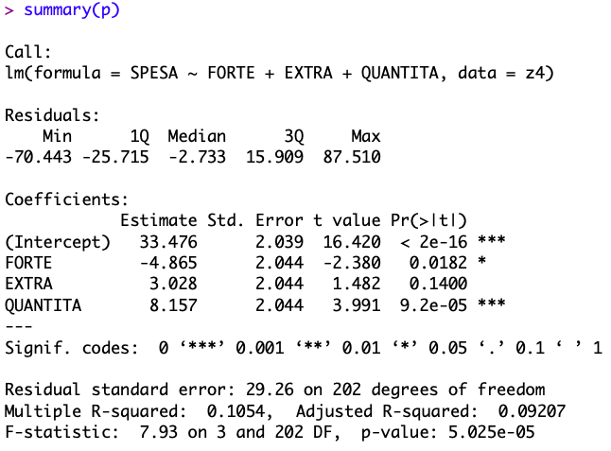
5.4) METODO STEPWISE E SUA VALUTAZIONE
Successivamente abbiamo dovuto scegliere il numero di regressori ottimale da far entrare nel modello: per farlo abbiamo confrontato i risultati dei tre metodi di selezione automatica.
Per primo è stato applicato il metodo stepwise. Il modello così ottenuto è composto da tre regressori. Anche in questo caso il test F mostra come il modello ha nel complesso capacità esplicativa, mentre gli indici R-quadro (0.1054) e R-quadro adjusted (0.09207) spiegano come quest’ultima sia però debole. Analizzando il test t si nota come i regressori «FORTE» e «QUANTITA’» siano significativi, mentre quello «EXTRA» non lo sia (dato il p-value superiore ad α).

Slide 75
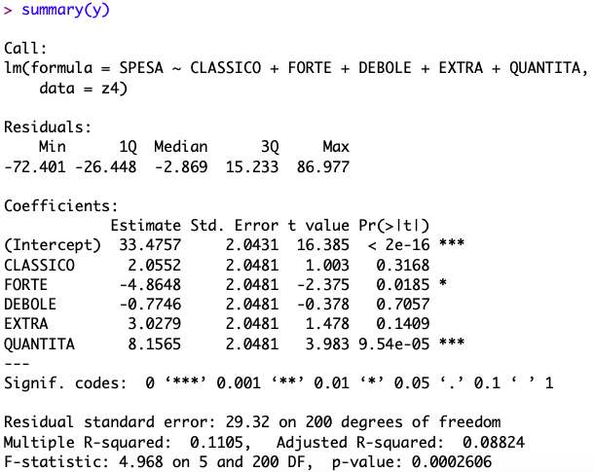
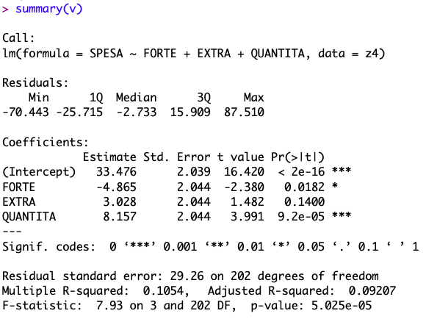
5.5) METODI BACKWORD E FORWARD
Per secondo è stato applicato il metodo backward. Il modello così ottenuto è composto da tre regressori ed la copia del modello ottenuto con il metodo stepwise.
Per ultimo è stato applicato il metodo forward. Il modello così ottenuto è composto da tutti i 5 regressori. Il test F mostra ancora una volta come il modello abbia nel complesso capacità esplicativa, anche se in forma debole (R-quadro 0.1105 e R-quadro adjusted 0.08824). Nonostante rispetto ai metodi precedenti si siano aggiunti due regressori, quelli significativi rimangono sempre gli stessi: «FORTE» e «QUANTITA».

Slide 76
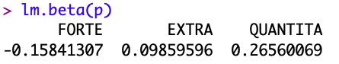
5.6) INTERPRETAZIONE DEI COEFFICIENTI
Nonostante con il metodo forward si ottenesse un R-quadro più alto si è deciso di utilizzare il metodo stepwise per la scelta dei regressori. Questo poiché in generale lo stepwise è un metodo maggiormente completo/migliore e nello specifico perché R-quadro di forward molto possibilmente è stato condizionato dall’alto numero di regressori trovato (5 rispetto a 3); ma se poi si va a vedere l R-quadro adjust il metodo stepwise raggiunge un punteggio superiore.
Arrivati a questo punto, è possibile procedere con l’interpretazione dei coefficienti trovati, prima di fare ciò però andremo a confrontarli e a determinarne un ordine di importanza nella spiegazione della variabile «SPESA». Per farlo dovremo andare a neutralizzarli creando dei coefficienti standardizzati. A questo punto possiamo affermare che la variabile che influenza maggiormente la variabile dipendente è la variabile «QUANTITA», seguita dalla variabile «FORTE» e dalla variabile «EXTRA».
Si può dunque procedere all’interpretazione dei coefficienti. È possibile affermare, seppure con tutte le limitazioni e le considerazioni in precedenza sottolineate, che all’aumentare di un unità del fattore «QUANTITA» la willingness to pay aumenta di 8.157 €. Quando invece il fattore «FORTE» aumenta di un’unità essa diminuisce di 4.865€. Il ragionamento sarà ampliato di seguito, con un opportuno focus sulle implicazioni pratiche di tali risultati.

Slide 77
5.7) CONCLUSIONI
Dati i risultati della regressione logistica possiamo trarre alcune conclusioni. È possibile affermare che i due regressori maggiormente influenti sulla variabile «SPESA» sono:
Il fattore «QUANTITA» in modo positivo: questo risultato va a consolidare uno dei dati più frequenti e interessanti ottenuti dalla nostra survey; chi viaggia con maggior frequenza e anche disposto a pagare di più per i propri soggiorni. Questa è sicuramente una notizia positiva per i capsule hotel, strutture che tipicamente come cliente basico hanno soggetti abituati al viaggio e che perciò ricercano efficienza ed efficacia per i propri alloggi.
Il fattore «FORTE» in modo negativo: questo risultato è interessante poiché può essere interpretato come un bisogno di ammorbidimento della formula in alcune delle sue caratteristiche più tradizionali. Il mercato occidentale e in particolare quello italiano potrebbero dover conoscere questa tipologia di alloggio con formule più ibride, che ricordino in modo maggiore gli hotel tradizionali. Si potrebbe pensare di assegnare meno risorse al posizionamento strategico e rinunciare ad un minimo di economicità per lasciar spazio a cabine dalle dimensioni più abbordabili per qualsiasi tipo di cliente.

Slide 78
6) REGRESSIONE LOGISTICA
6.1) OBIETTIVI DELLA REGRESSIONE LOGISTICA
6.2) STIMA DEL MODELLO
6.3) APPLICAZIONE DEL METODO STEPWISE
6.4) BONTA’ DEL MODELLO
6.5) INTERPRETAZIONE DEI COEFFICIENTI
6.6) CONCLUSIONI

Slide 79

6.1) OBIETTIVI DELLA REGRESSIONE LOGISTICA
L’ultima analisi svolta è stata una regressione logistica. Il modello mette quindi in relazione una variabile dipendente dicotomica con una serie di variabili indipendenti (regressori) che si ritiene la influenzino. Come variabile dipendente è stata scelta la variabile «ALLOG_CAPS», una variabile che indica la volontà (o la non volontà) dei rispondenti di alloggiare in un Capsule Hotel. Tale variabile è già stata in parte analizzata in sede di analisi univariata ed è così codificata:
0= assenza di volontà di alloggiare in un Capsule Hotel
1= presenza di volontà di alloggiare in un Capsule Hotel
Come variabili indipendenti sono stati scelti i 5 fattori ottenuti mediante l’analisi fattoriale svolta in precedenza, con la quale è stato superato, come valutato anche nell’ambito della regressione lineare multipla, il problema della multicollinearità. Questi 5 fattori, oltre che per eliminare la problematica della multicollinearità, sono stati scelti per la loro buona capacità esplicativa e per via dell’aderenza all’analisi svolta.

Slide 80
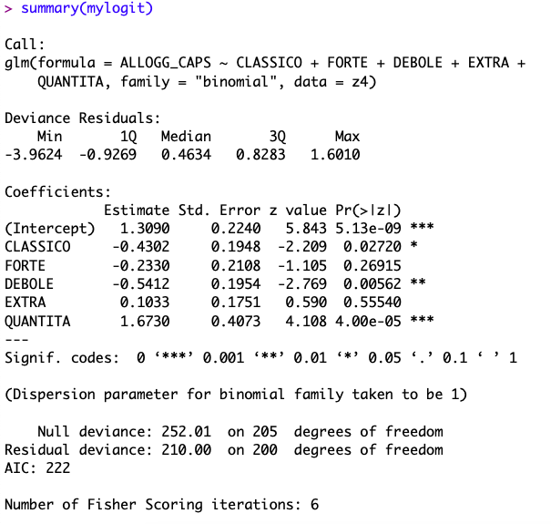
6.2) STIMA DEL MODELLO
Tramite R è strato stimato il modello, per studiare l’influenza del set di fattori scelto sulla variabile «SPESA». Analizzando i p-value relativi ai Wald Chi Squared Test che il software ha applicato alle singole variabili si può notare come due regressori, «FORTE» e «EXTRA» non siano utili alla spiegazione della variabile dipendente.

Slide 81
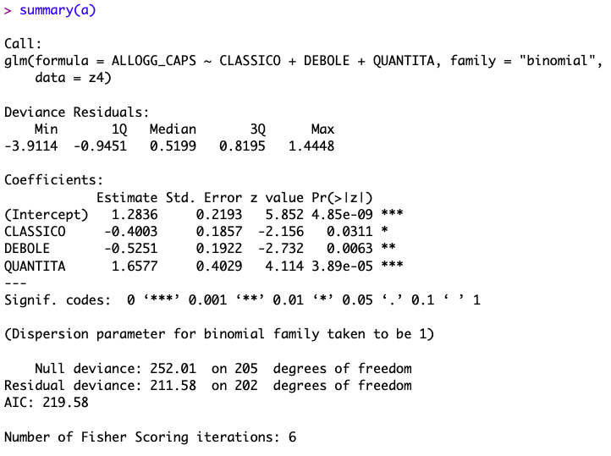
6.3) APPLICAZIONE DEL METODO STEPWISE
Successivamente, con la finalità di selezionare il sottoinsieme di coefficenti ottimale tra tutti quelli possibili, è stato applicato il metodo stepwise. In questo caso, avendo ottenuto un modello soddisfacente (slide successive), non è stato necessario adoperare anche gli altri due metodi di selezione automatica (come è invece stato fatto nella regressione lineare). Il modello utilizzato è dunque caratterizzato dalla presenza di tre coefficienti indipendenti, «CLASSICO», «DEBOLE» e «QUANTITA’», le cui interpretazioni sono già state in precedenza esposte.

Slide 82
6.4) BONTA’ DEL MODELLO (1/3)
La bontà del modello ottenuto è stata valutata tramite tre metodologie differenti:
Percentuale di Corcondant: per valutare la capacità del modello nel suo complesso di stimare la probabilità che un certo fenomeno si verifichi.
Wald Test, per valutare la capacità esplicativa generale del modello e verificare la significatività congiunta dei suoi coefficienti (livello di significatività α fissato = 0.05).
Wald Chi Squared Test, per valutare la significatività di ciascun coefficiente preso singolarmente (livello di significatività α fissato = 0.05)

Slide 83
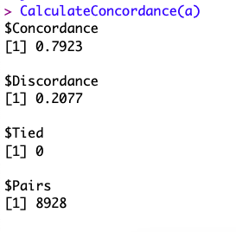
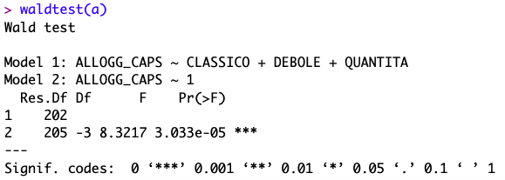
6.4) BONTA’ DEL MODELLO (2/3)
La percentuale di Concordant è pari al 79.23% e di conseguenza si può concludere che il modello stimi in modo attendibile la probabilità che il fenomeno in questione si verifichi.
Il p-value risultante dallo svolgimento di un Wald Test sul modello è molto minore del livello di significatività α (0.05). Ciò è un ulteriore conferma della buona capacità esplicativa del modello. L’ipotesi H0 del modello è rifiutata e si può affermare che esiste almeno un coefficiente non nullo.

Slide 84
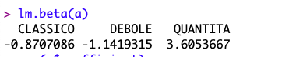
6.4) BONTA’ DEL MODELLO (3/3)
È possibile analizzare, tramite dei Wald Chi Squared Test, la significatività di tutti i singoli coefficienti. Come si può notare dalla tabella riportata, tutti e tre i p-value in questione sono inferiori a α (0.05). In tutti i singoli test l’ipotesi nulla è rifiutata e pertanto tutti e tre i coefficienti del modello sono utili alla spiegazione della variabile target «ALLOG_CAPS».
Per ordinare i coefficienti in base alla loro importanza sono stati calcolati i coefficienti standardizzati. Il coefficiente più importante è il fattore «QUANTITA», seguito da «DEBOLE» e «CLASSICO».

Slide 85

6.5) INTERPRETAZIONE DEI COEFFICIENTI
Per quantificare l’impatto che hanno i coefficenti sulla probabilità che si verifichi l’evento preso in esame si calcolano gli Odds ratio ad essi associati. Una volta estrapolati, ai fini della valutazione si fa la differenza tra la stima degli Odds ratio e la soglia fissata, pari a 1. Dai seguenti valori ottenuti si evince che: all’aumentare di un’unità del coefficiente «QUANTITA» la probabilità che il cliente voglia alloggiare in un Capsule Hotel aumenta addirittura del 425%. All’aumentare di un’unità dei coefficienti «CLASSICO» e «DEBOLE» tale probabilità invece diminuisce, rispettivamente del 33% e del 41%. In seguito sono state analizzate le implicazione a livello di business dei risultati appena annunciati.

Slide 86
6.6) CONCLUSIONI
Alla fine della regressione logistica possiamo procedere con alcune conclusioni:
Il coefficiente con la maggiormente capacità predittiva e la maggior influenza sulla variabile «ALLOGG_CAPS» sia ancora una volta quello «QUANTITA». Si evidenzia quindi la necessità di incentrare il pacchetto sui viaggiatori abitudinari.
Il secondo dato importante è quello relativo ai punti di debolezza della formula: quest’ultimi disincentivino in modo significativo la possibilità di un primo alloggio in un capsule hotel (all’aumentare di un unità la probabilità diminuisce del 41%). La variabile principale che appesantiva il fattore «DEBOLE» era sicuramente quella della dimensione, è infatti fortemente prevedibile che quest’ultima abbia allontanato molti rispondenti dall’idea di una prima possibile prova. Ma d’altronde questa caratteristica è emblematica di questa tipologia di struttura e su essa si basano molti dei punti forti che essa rappresenta. Non ostante ciò, come già accennato nelle conclusioni dell’analisi lineare, si potrebbe pensare di ammorbidire la nostra proposta offrendo strutture ibride o simili (che in Europa stanno già effettivamente nascendo) e non le più tradizionali nei nostri pacchetti.
In fine si nota come un aumento di un’unità del coefficiente «CLASSICO» faccia diminuire del 33% la probabilità che un rispondente soggiorni in un capsule hotel e come quest’ultimo fattore sia quello meno rilevante se analizzato tramite il proprio coefficiente standardizzato.

Slide 87
GRAZIE PER L’ATTENZIONE

